Slide 1



Les plans de mobilité des établissements scolaires
26/09/2024 – Réunion d’information
Notes:
Laisser la parole à Alexandra Krebs Duhamel qui va nous présenter le contexte de cette mission,
Alexandra KREBS-DUHAMEL
Chargée de mission contrôle air-énergie
Service ECLAT / Pôle Air – Climat – Énergie
DREAL Hauts-de-France

Slide 2
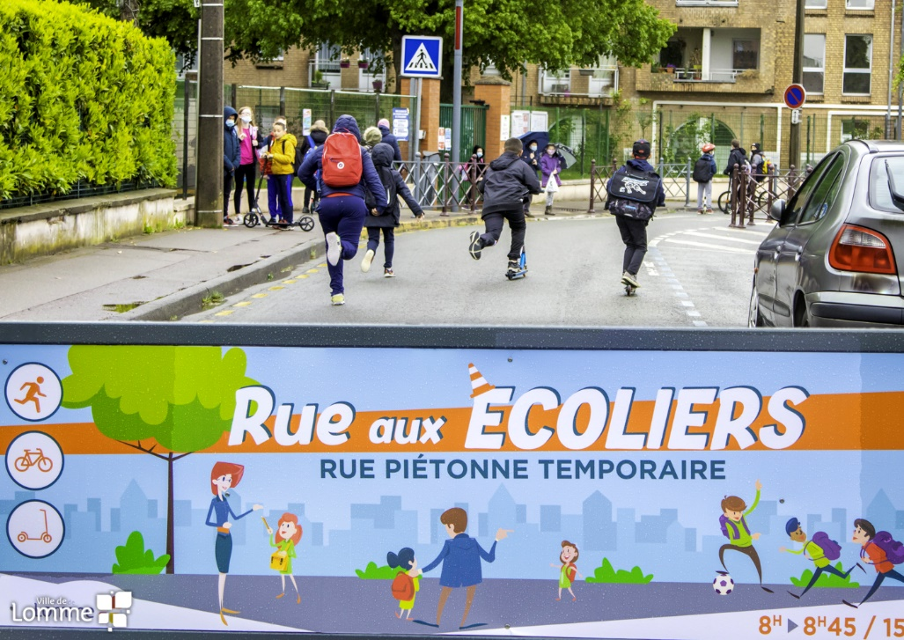
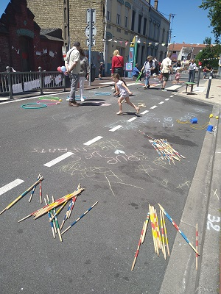
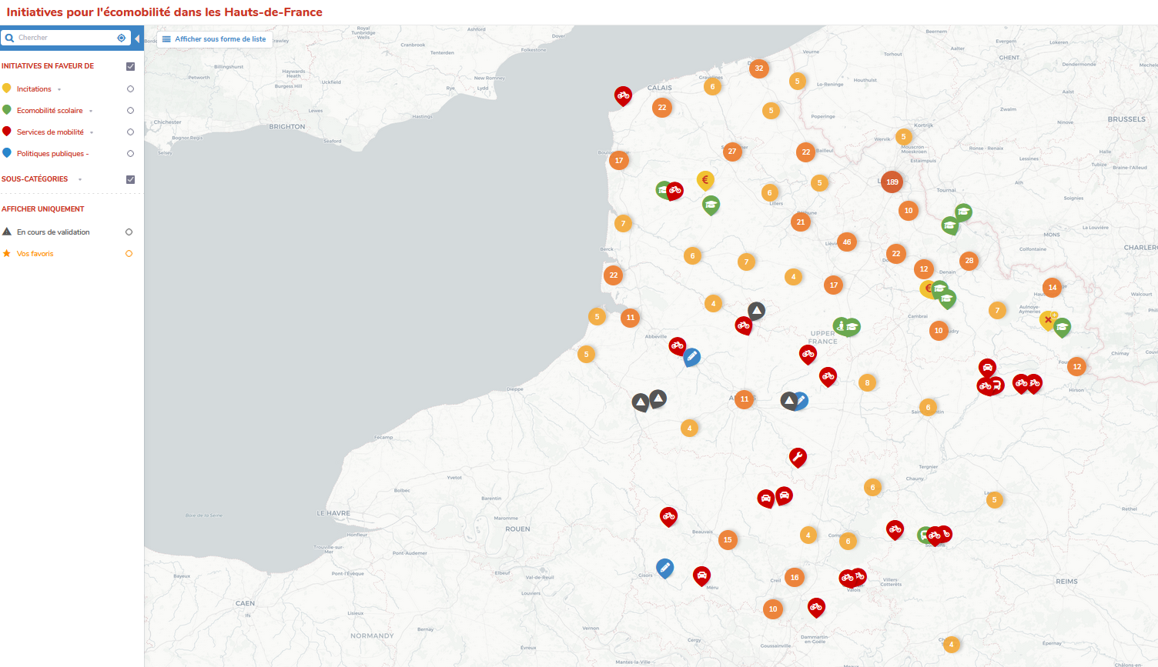
Une ressource régionale pour
Susciter la prise en compte de l’écomobilité dans les politiques territoriales
Valorisation de dispositifs de financements (appels à projets, CEE, etc)
Mise en réseau avec les acteurs de la mobilité en région
Capitalisation de bonnes pratiques
Valorisation d’évènements nationaux et locaux (semaine de la mobilité, Mai à vélo, etc)
Organisation de challenges de l’écomobilité dans les écoles, collèges et lycées
Accompagnement des PDES de collèges - lycées
Ressources sur rues scolaires, rues aux enfants, pédibus-vélobus, etc
www.ecomobilite.org

Slide 3
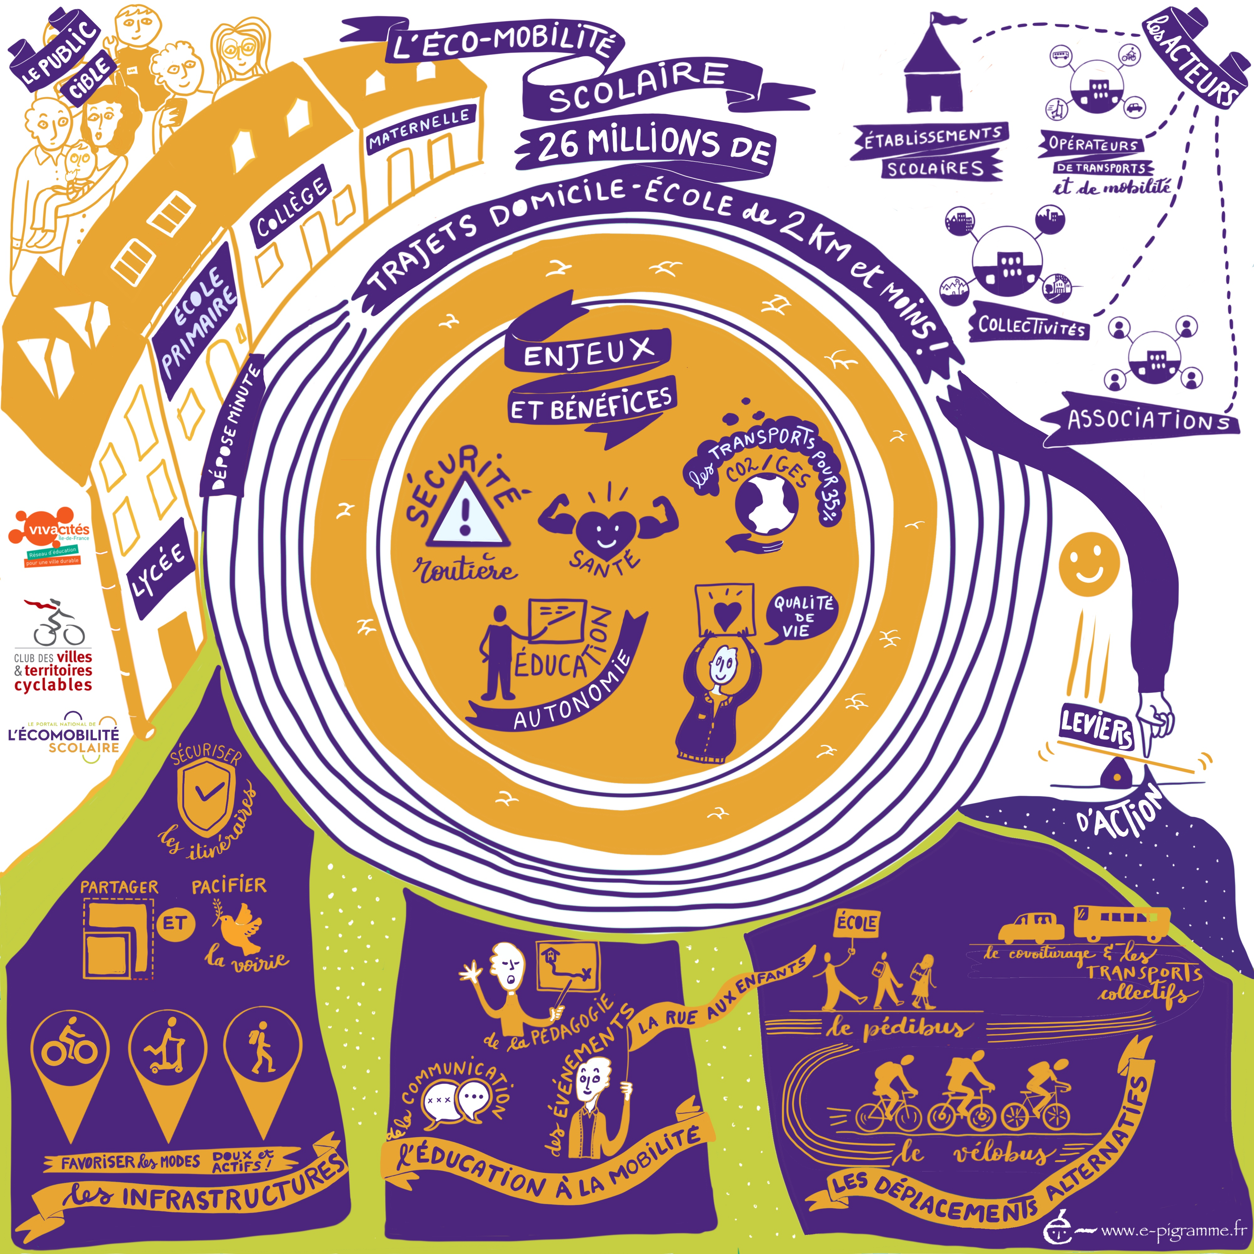
Pourquoi des PDES ?
Un constat
Une qualité de l’air de plus en plus mauvaise -> problème de santé publique (48 000 décès prématurés chaque année en France dus à la mauvaise qualité de l’air et aux particules dans l’air )
Secteur des transports -> 1erémetteur de gaz à effet de serre. Habiter/travailler à proximité du trafic routier augmente la morbidité attribuable à la pollution atmosphérique.
Un objectif
Diminuer la pollution de l’air en limitant l’autosolisme au profit des modes actifs (marche, vélo) et modes doux (transports en commun, covoiturage, autopartage) dans le cadre des trajets domicile-école (et autres déplacements liés à la fonction scolaire)
Une réponse
Un Plan de Déplacement d’Etablissement Scolaire (PDES) pour développer la connaissance et l’action en faveur de l’écomobilité scolaire.

Slide 4
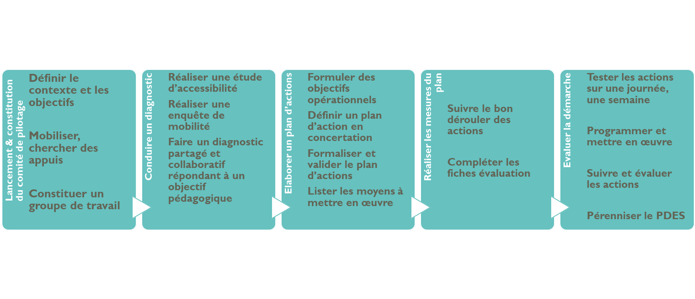
Méthodologie PDES Les Grandes étapes :

Slide 5
En 3 ans, la mission PDES c’est …
Plus de 170 PDES lancés dans les collèges du Nord-Pas-de-Calais avec un référent identifié,
28 formations délivrées aux représentants des collèges,
Plus de 50 organismes (collectivités, associations, cpie, etc.) mobilisés aux formations PDES et avec qui le CREM coordonne le déploiement des PDES,
1 challenge de l’écomobilité des collèges lancé en 2022 qui a pour objectif de fournir une action clef en main aux référents PDES,
Un répertoire de ressources pour accompagner les référents PDES,
Plus de 20 000 réponses à l’enquête PDES qui sert de diagnostic aux référents PDES,
La mise en place d’une newsletter pour les référents,
Des vidéos de communication sur la démarche PDES,
La création d’un kit et d’une boite à outils pour les référents envoyés à tous les participants de la formation,
Un support de formation à partager et à revoir en replay,
Une exposition sur la thématique du vélo au collège,
Une exposition sur la thématique de l’écomobilité au collège,
Un recueil de différentes actions à mettre en place,
Des exemples de travaux réalisés par des référents PDES.

Slide 6
Ressources cartographiques
Carte des lieux dangereux
- Permet aux référents PDES de repérer les lieux les plus dangereux désignés par les élèves, les parents et le personnel
- Permet aux différents acteurs de la voirie d’agir sur des lieux en priorité
Lien
Carte de suivi des PDES en cours
- Permet de recenser l’ensemble des démarches PDES en cours
- Permet d’avoir une idée de l’avancement du PDES et des actions lancées
Lien
Carte de suivi des participants du challenge
- Permet de recenser les collèges participants au challenge
- Permet de répertorier les actions mises en places
- Permet de voir les gagnants des éditions précédentes
Lien

Slide 7
Retour d’expérience autour des différentes étapes de réalisation des PDES
Comité de pilotage
Réunion des partenaires du PDES
Autonomie du référent PDES
Mise en place du plan d’action
Difficulté de réalisation des actions en dehors du collège
Peu de problèmes liés aux financements
Evaluation
Rapport PDES
Questionnaires d’étapes
Elaboration du plan d’action
Importance des outils méthodologiques (enquête en particulier)
Sert à impliquer les élèves avec des méthodes pédagogiques
Session de groupe pour remplir les fiches action en comité de pilotage
Tenir compte des résultats du diagnostic
Présence recommandée du chargé de mission
Diagnostic
Présence indispensable de la commune
Importance du témoignage des élèves en comité de pilotage
Présence des acteurs financeurs en question
Se limiter à 2 ou 3 fiche action

Slide 8








Genèse du projet : du plan de protection atmosphérique NPDC – 2014 au plan vélo de la région Hauts-de-France
« Que ce soit pour des entreprises, des collectivités, des administrations, des commerçants, des centres commerciaux, des établissements scolaires..., un PDE/PDA/PDES a pour objectif premier de rationaliser l’organisation des déplacements liés aux activités de l’établissement. Les actions d’un PDE/PDA/PDES visent à limiter le recours à l’autosolisme (l’automobiliste est seul dans sa voiture lors de ses déplacements) par le développement d’offres alternatives comme la marche, le vélo, les transports en commun, le covoiturage, l’autopartage, etc. »
Partenaires de la mission :
Une personne doit être désignée et inscrite en tant que référent(e) PDES

Slide 9
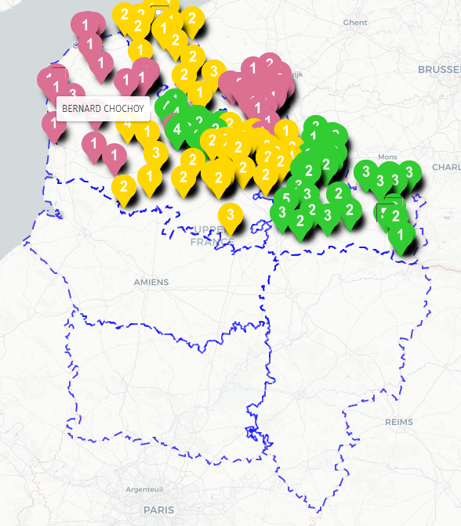
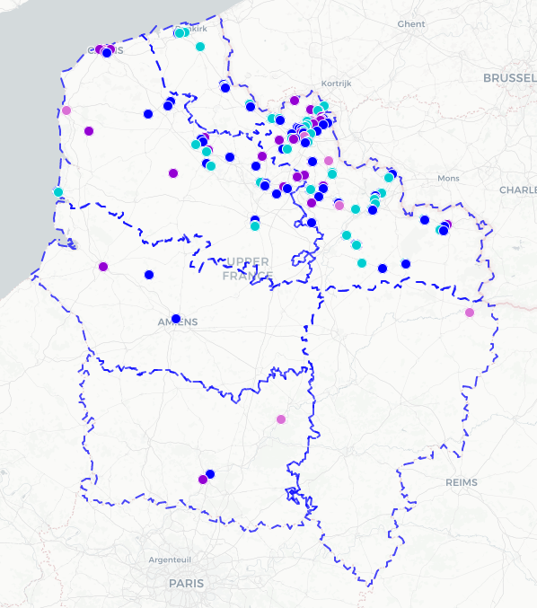
Objectifs de la mission
Accompagner 10 lycées pilotes dans la réalisation d’un PDES (6 sur l’Académie de Lille et 4 sur l’Académie d’Amiens),
Créer une boîte à outils pédagogique et méthodologique pour faciliter la mise en place de PDES,
Assurer le suivi des démarches PDES des lycées volontaires,
Former des référents PDES à l’animation d’un PDES,
Réunir les lycées et les acteurs de la mobilité de leur territoire (EPCI, communes, AOM, associations et autres acteurs-relais),
Animer les challenges de l’écomobilité des collèges et des lycées.

Slide 10
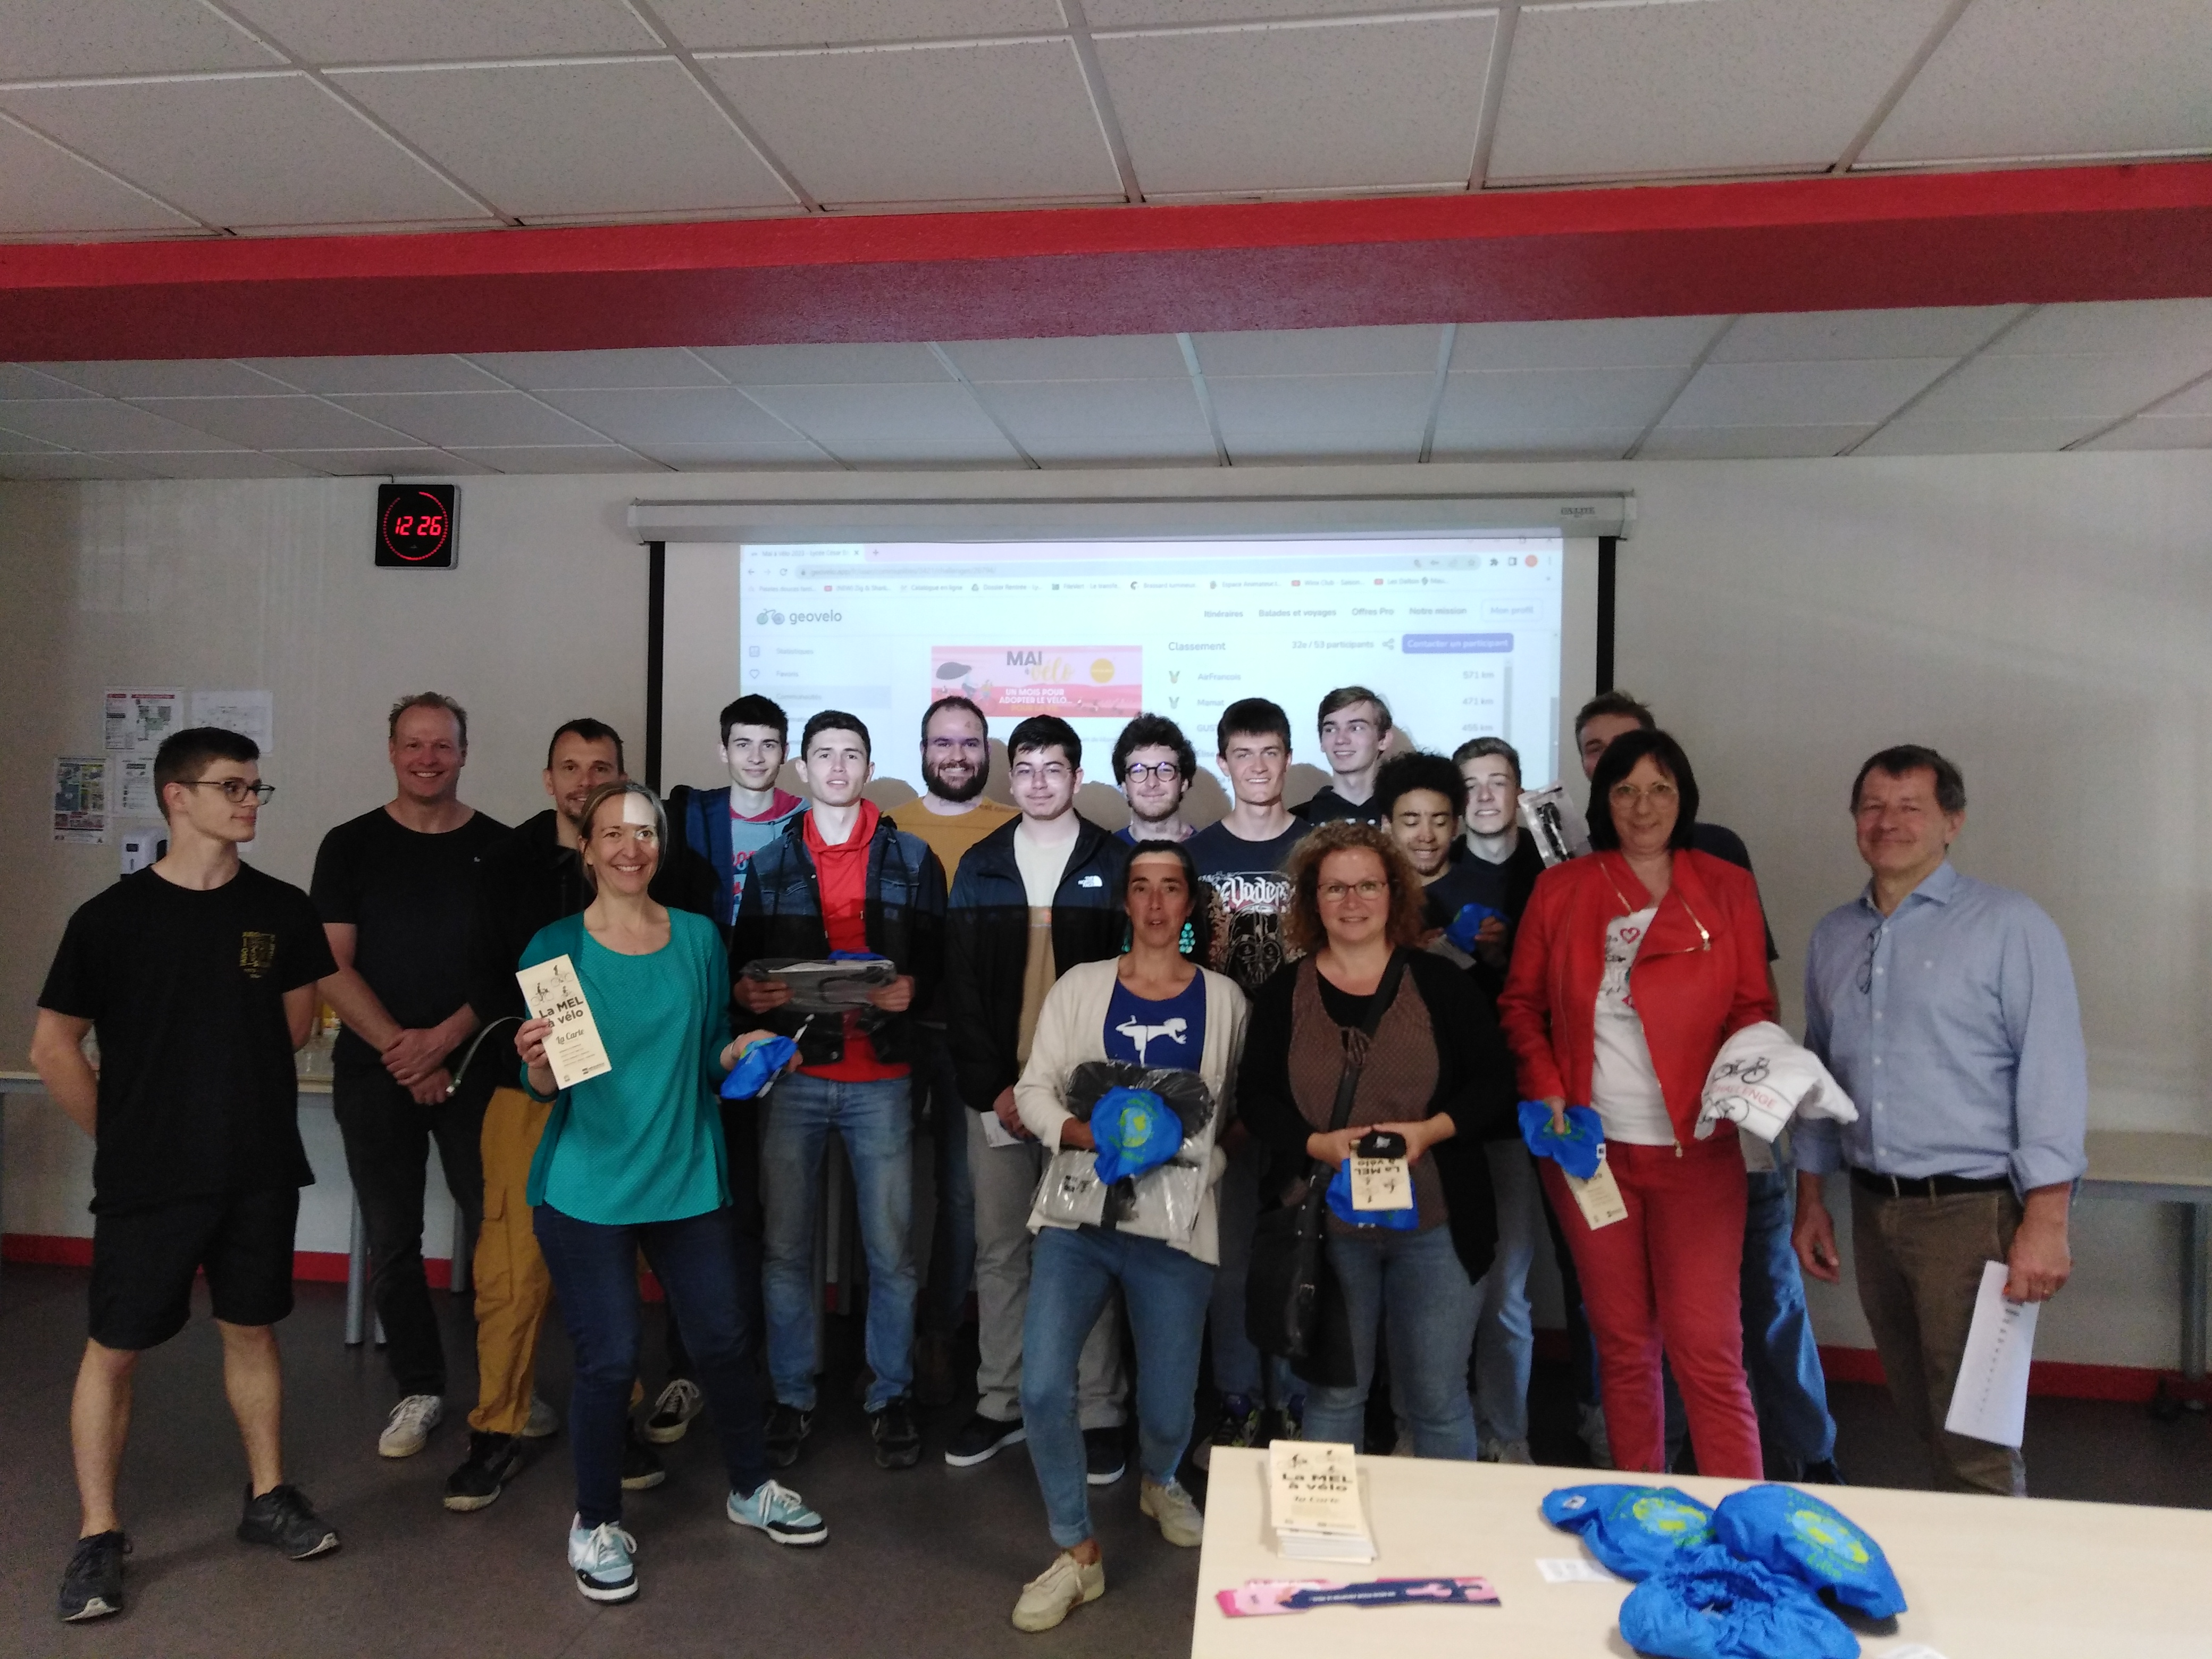
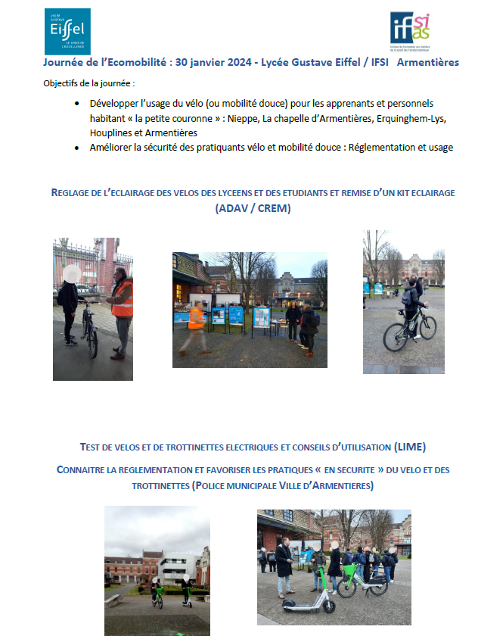
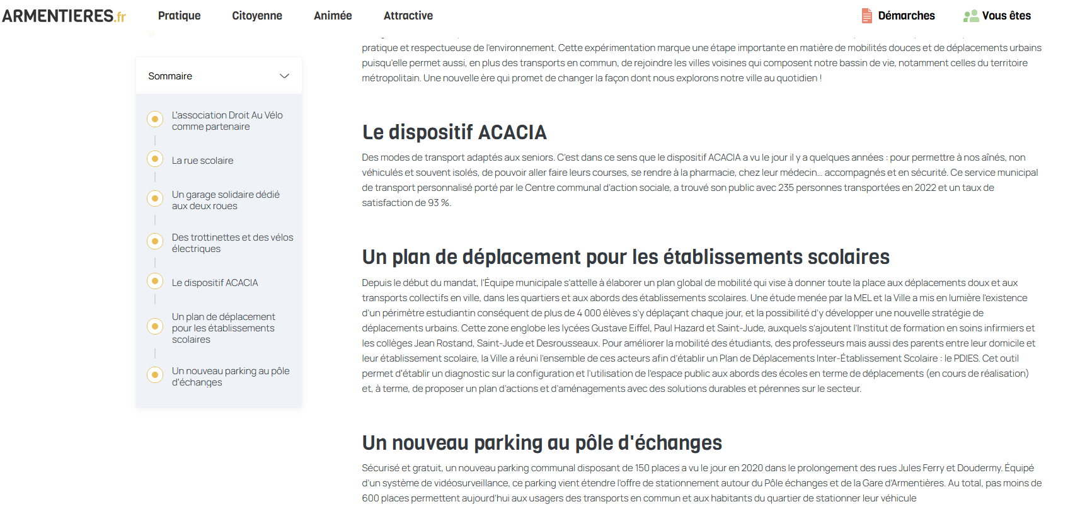
Les PDES dans les collèges et lycées, retour d’expérience

Slide 11

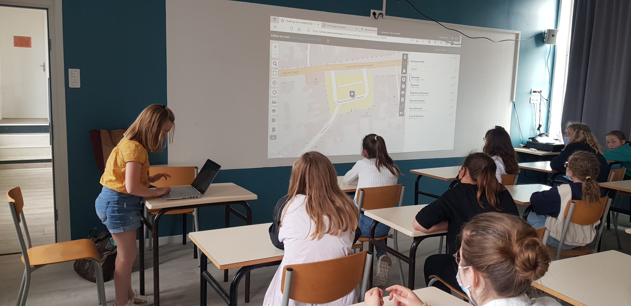
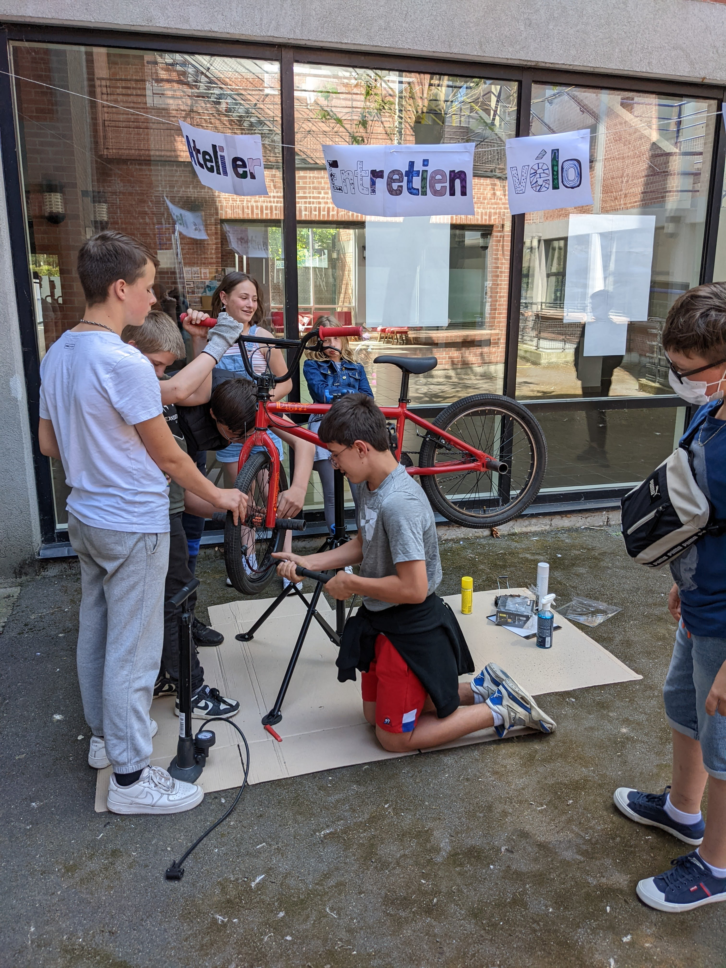
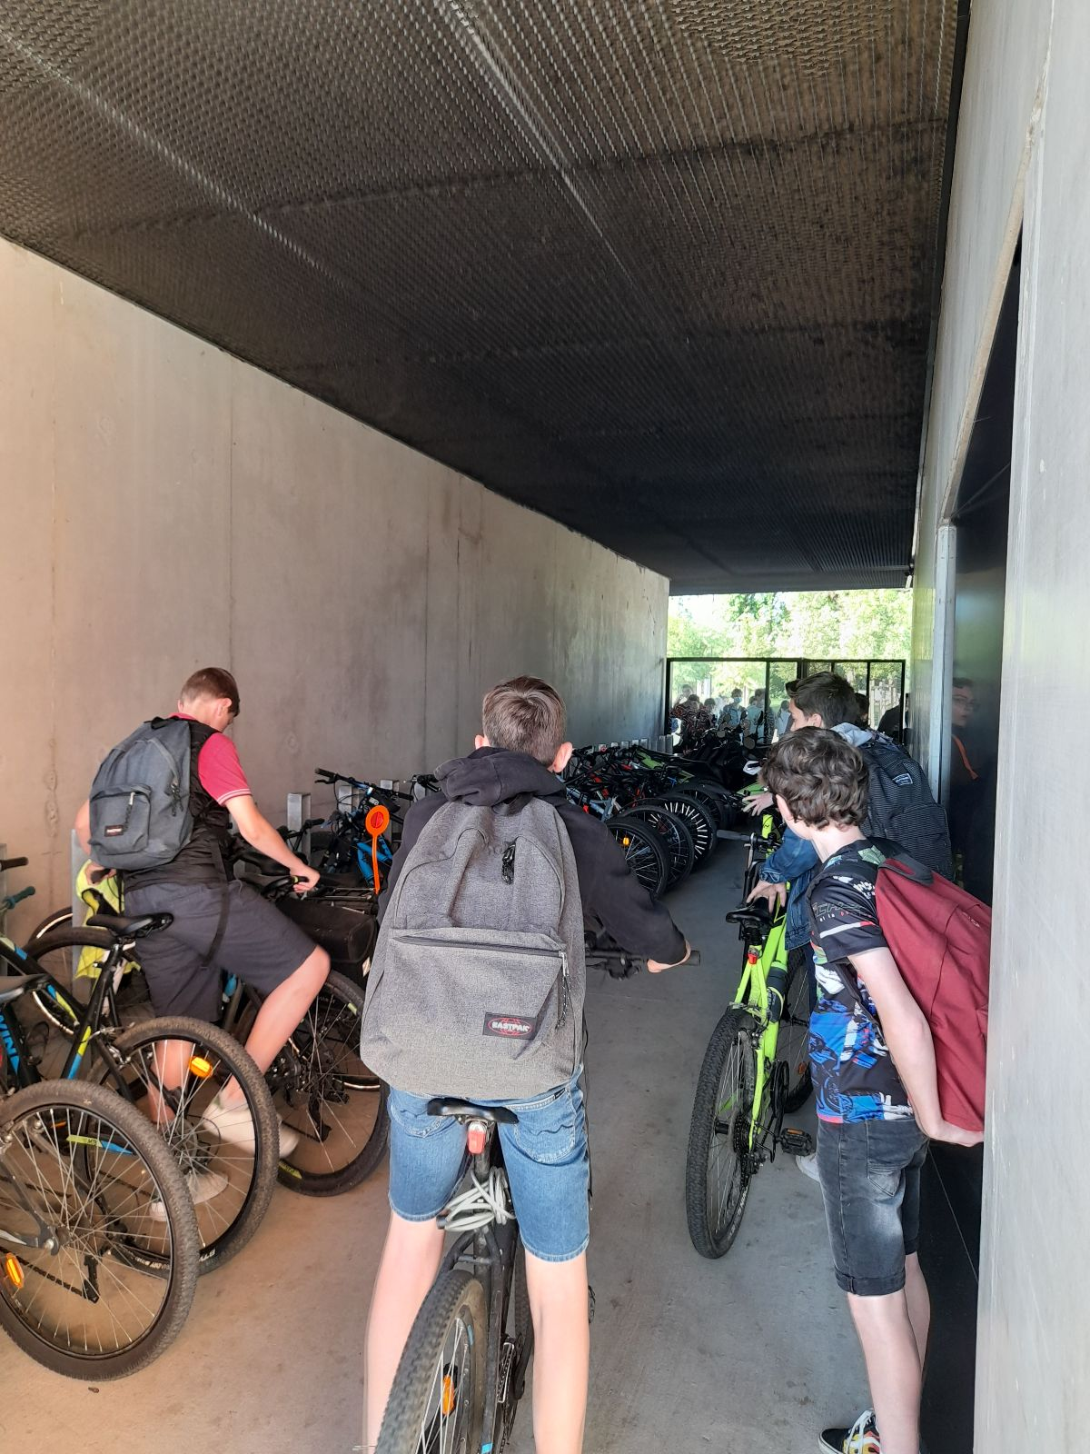
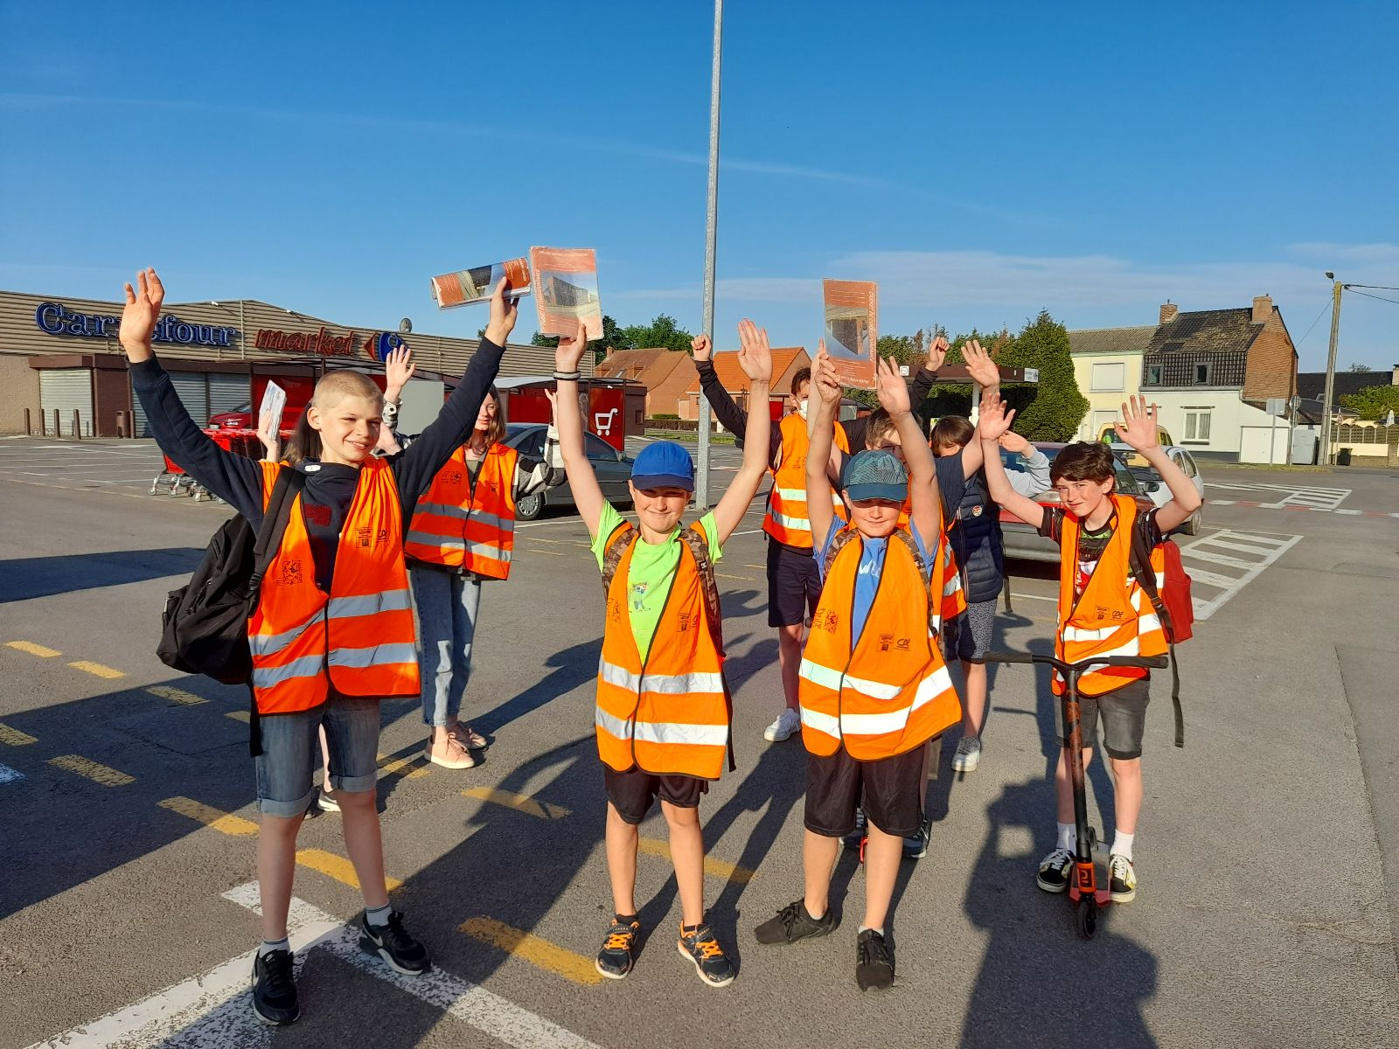
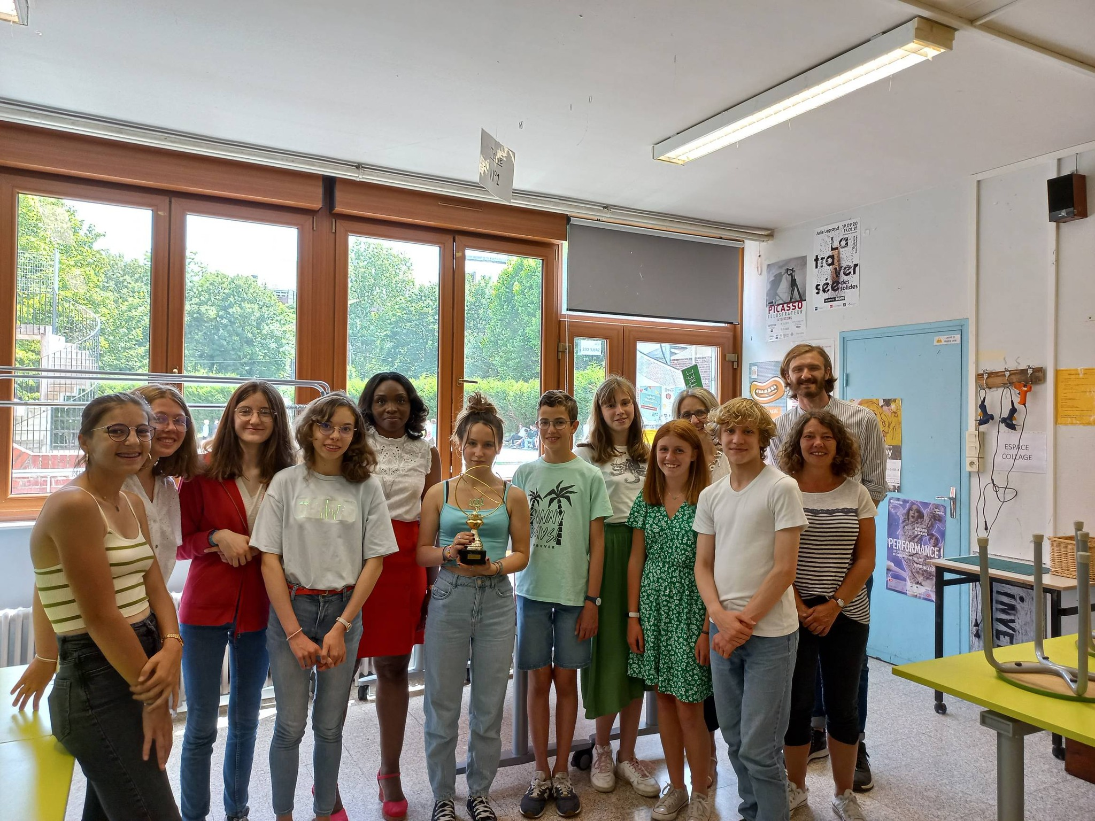

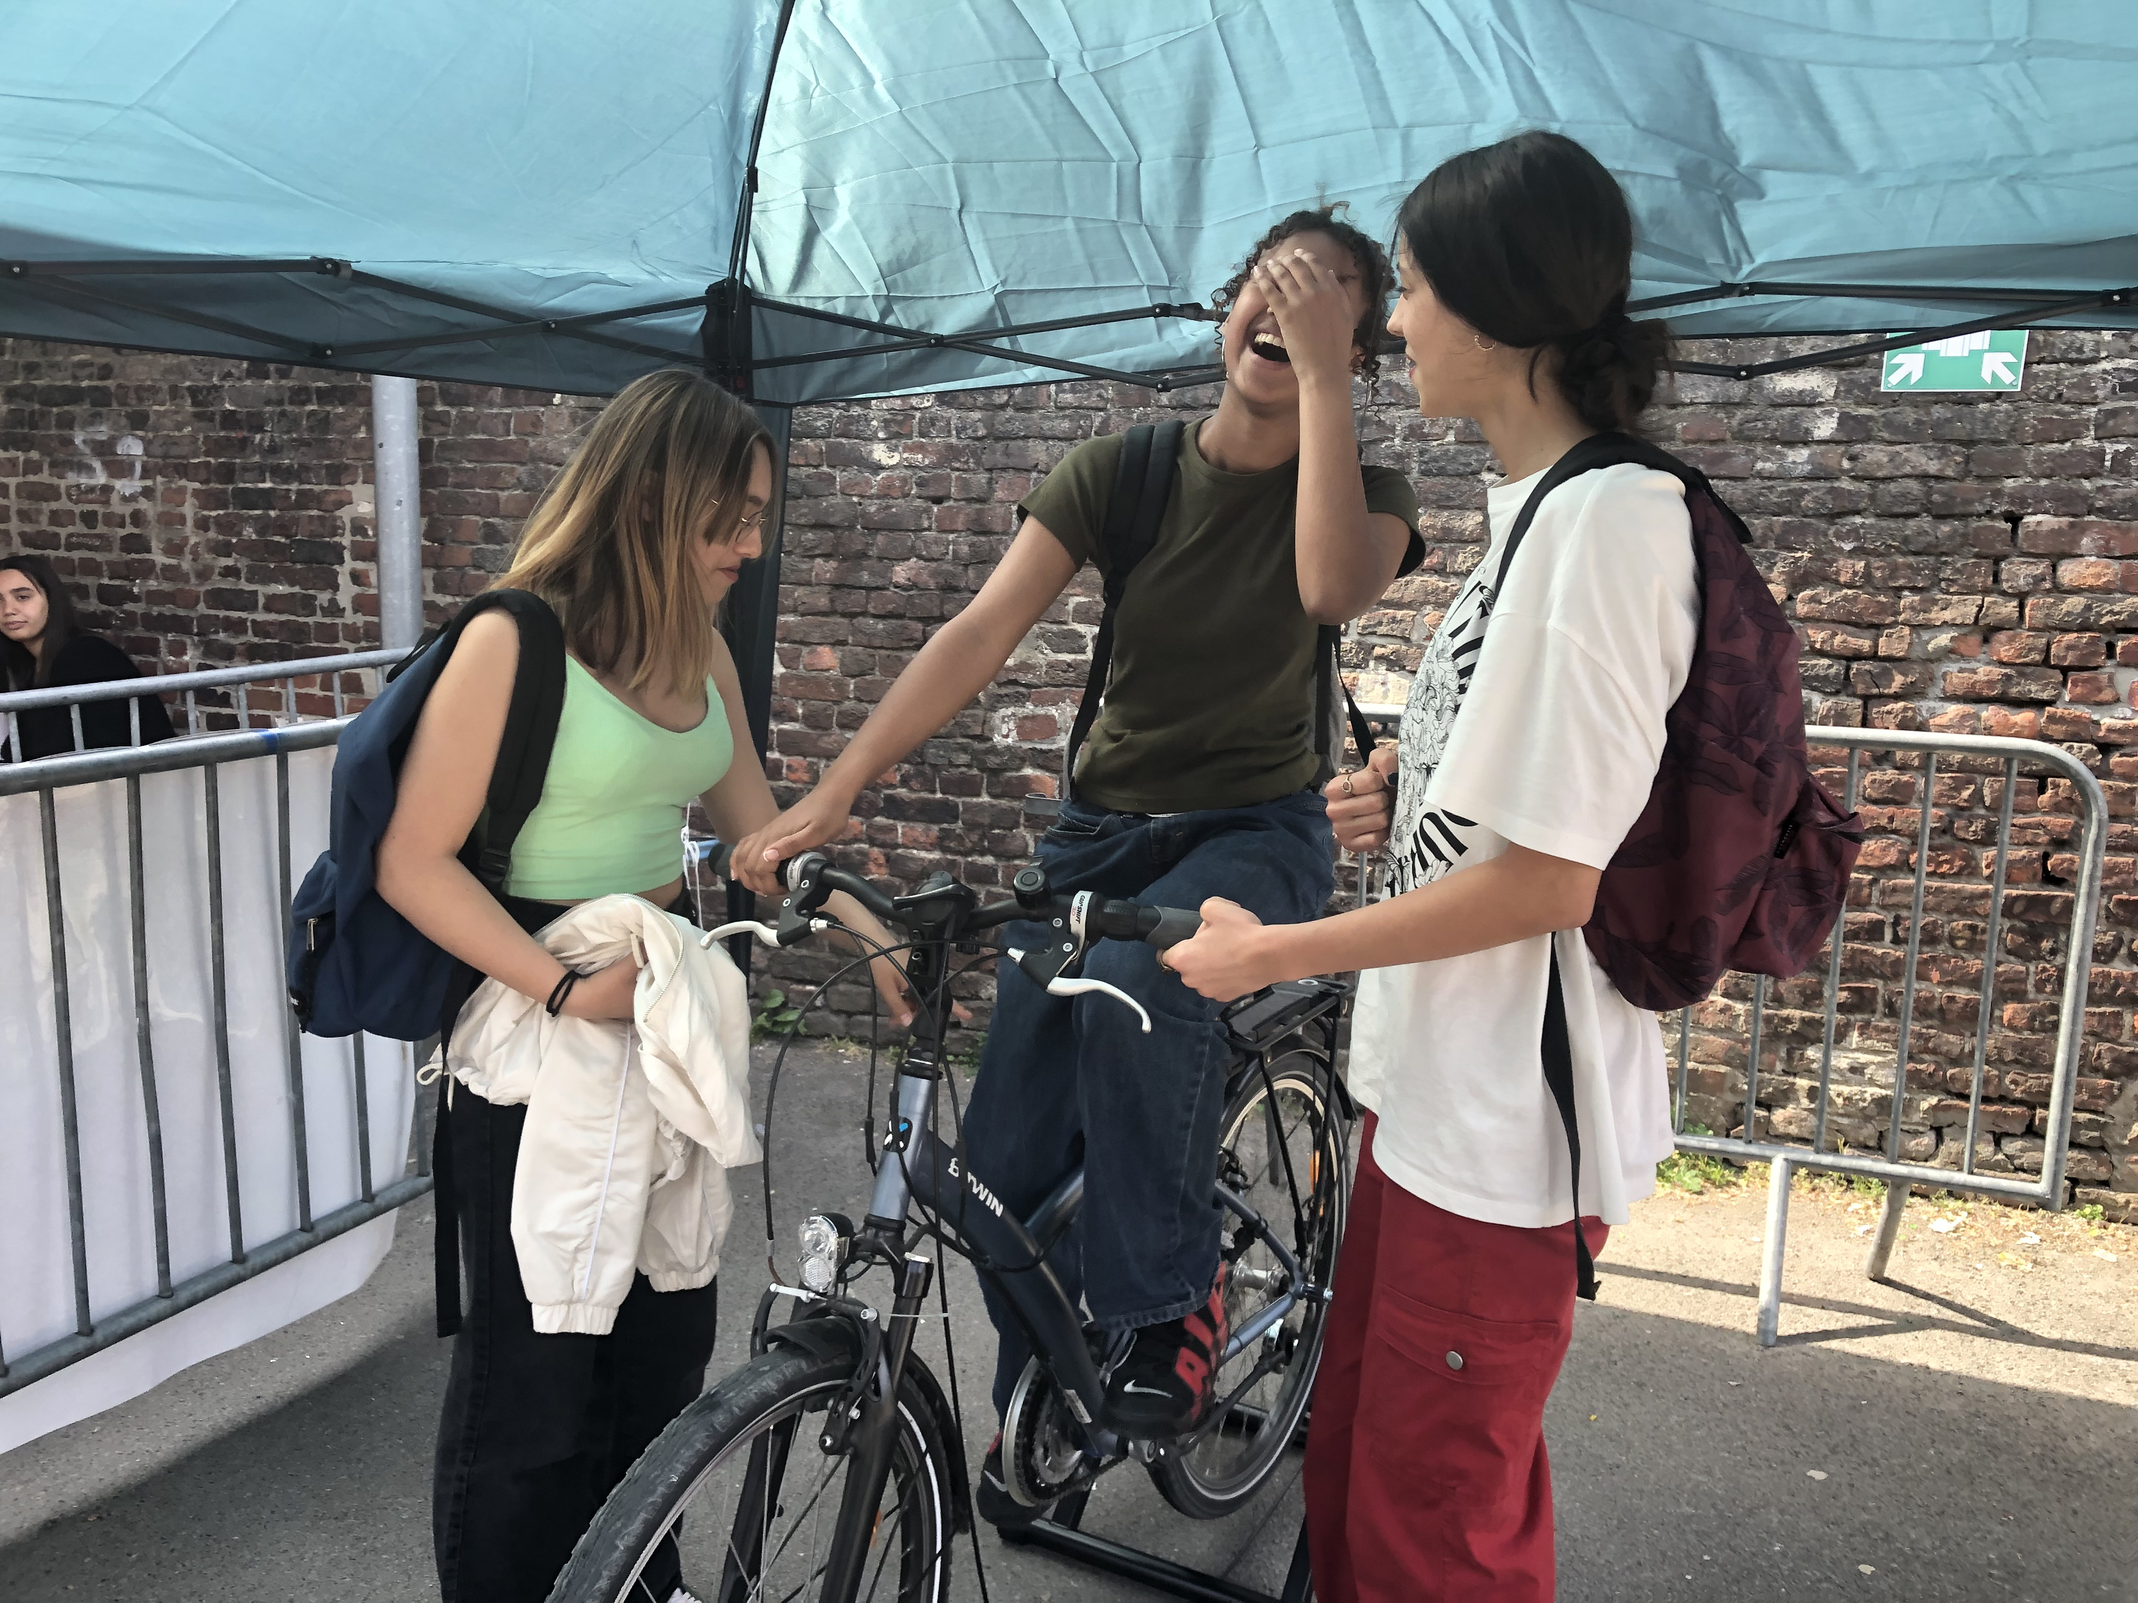
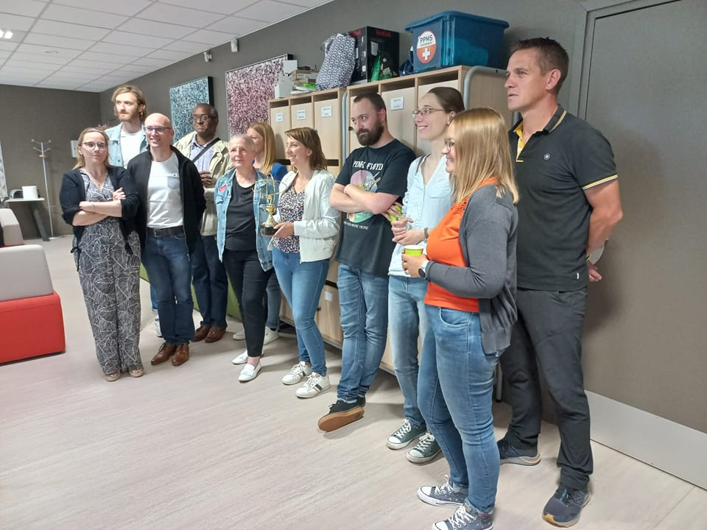
Les challenges
3 challenges proposés par le CREM (écoles, collèges et lycées)
Les Challenge de la Mobilité donne l'occasion aux établissements soucieux de l'environnement, de la santé et de la sécurité de :
faire tester au moins une fois dans l'année un mode alternatif pour les captifs,
rendre divertissant le changement des habitudes de déplacement grâce à l’esprit de compétition,
communiquer auprès des enfants / parents / personnel sur les solutions possibles pour les trajets domicile-établissements scolaires,
évaluer les pratiques des personnes sur le trajet domicile-établissements scolaires et les effets du PDES,
conforter les résultats de l’enquête PDES avec les résultats du challenge

Slide 12

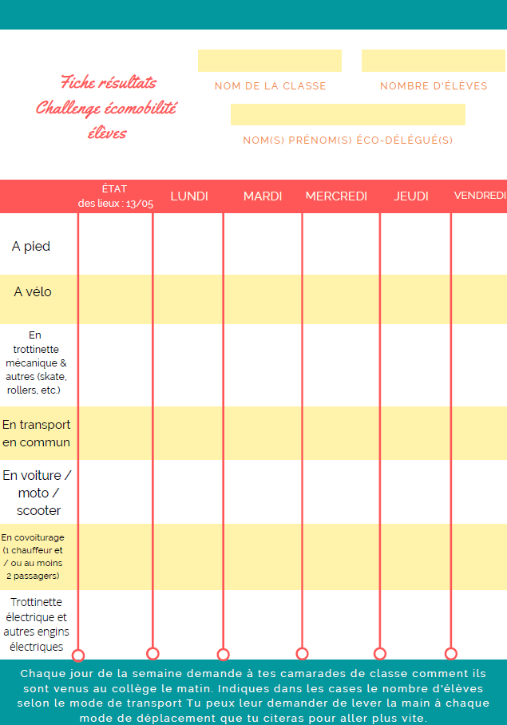



Principe des challenges
Infos, outils, ressources et résultats sur le site :
http://www.ecomobilite.org/FTP/public/challenge/challenge_2023/livret%20d'explication.pdf
L’organisation de ce challenge s’appuie sur la participation des éco-délégués, relais entre les élèves et le référent challenge de l’établissement participant.

Slide 13


Les ressources à disposition
L’affiche
Le livret d'explication
Le flyer d’information
Le guide des animations
Le document à destination des collectivités
Une bannière pour les réseaux sociaux
Une signature mail
Le règlement
L’ensemble des documents de communication sont disponibles ici : https://www.ecomobilite.org/Les-inscriptions-au-challenge-de-l-ecomobilite-des-colleges

Slide 14
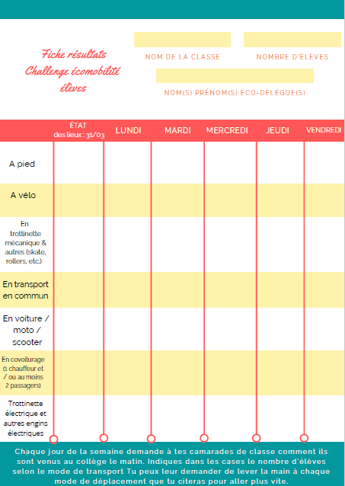
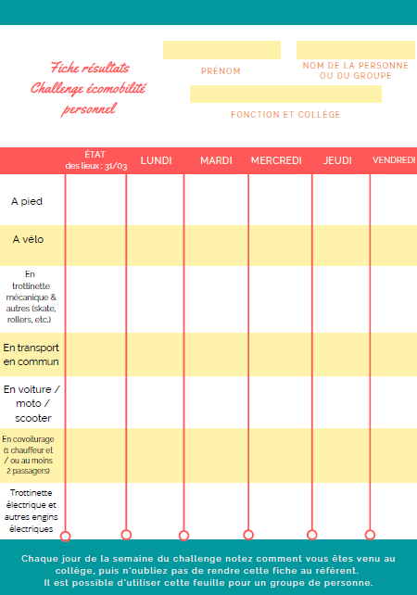
Les fiches résultats

Slide 15

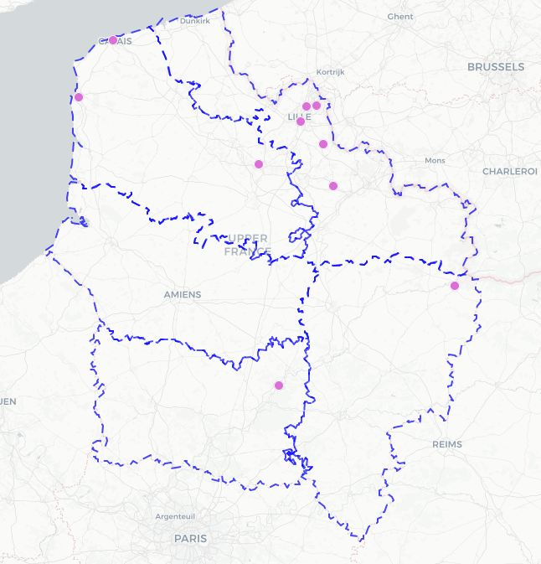
La première édition du challenge en quelques chiffres :
10 lycées participants en 2024 représentant :
Plus de 40 classes
Plus de 1 200 élèves
Et 100 membres du personnel
Plus de 80 animations sur le thème de l’écomobilité ont été organisées par les collèges et lycées à destination des élèves et du personnel.
40 collèges participants représentant 270 classes et 5 700 élèves

Slide 16
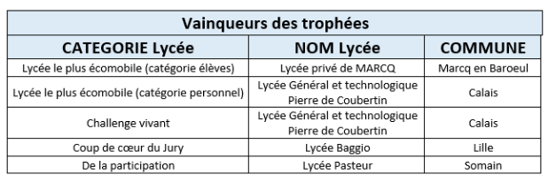
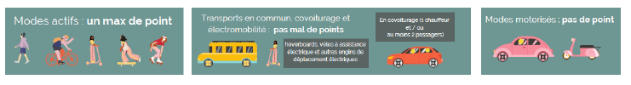
5 gagnants des défis éco-mobilité et changement d’habitudes
5 défis sont à remporter :
La classe / le lycée / le groupe de personnel ayant fourni le plus bel effort éco-mobile :
la plus belle progression éco-mobile sera désignée comme le groupe ayant fourni le plus bel effort éco-mobile en prenant un jour de référence avant le début du challenge.
Les animations (challenge vivant, Coup de cœur, participation)
Un coefficient permet de favoriser les collèges comptant le plus de participants

Slide 17
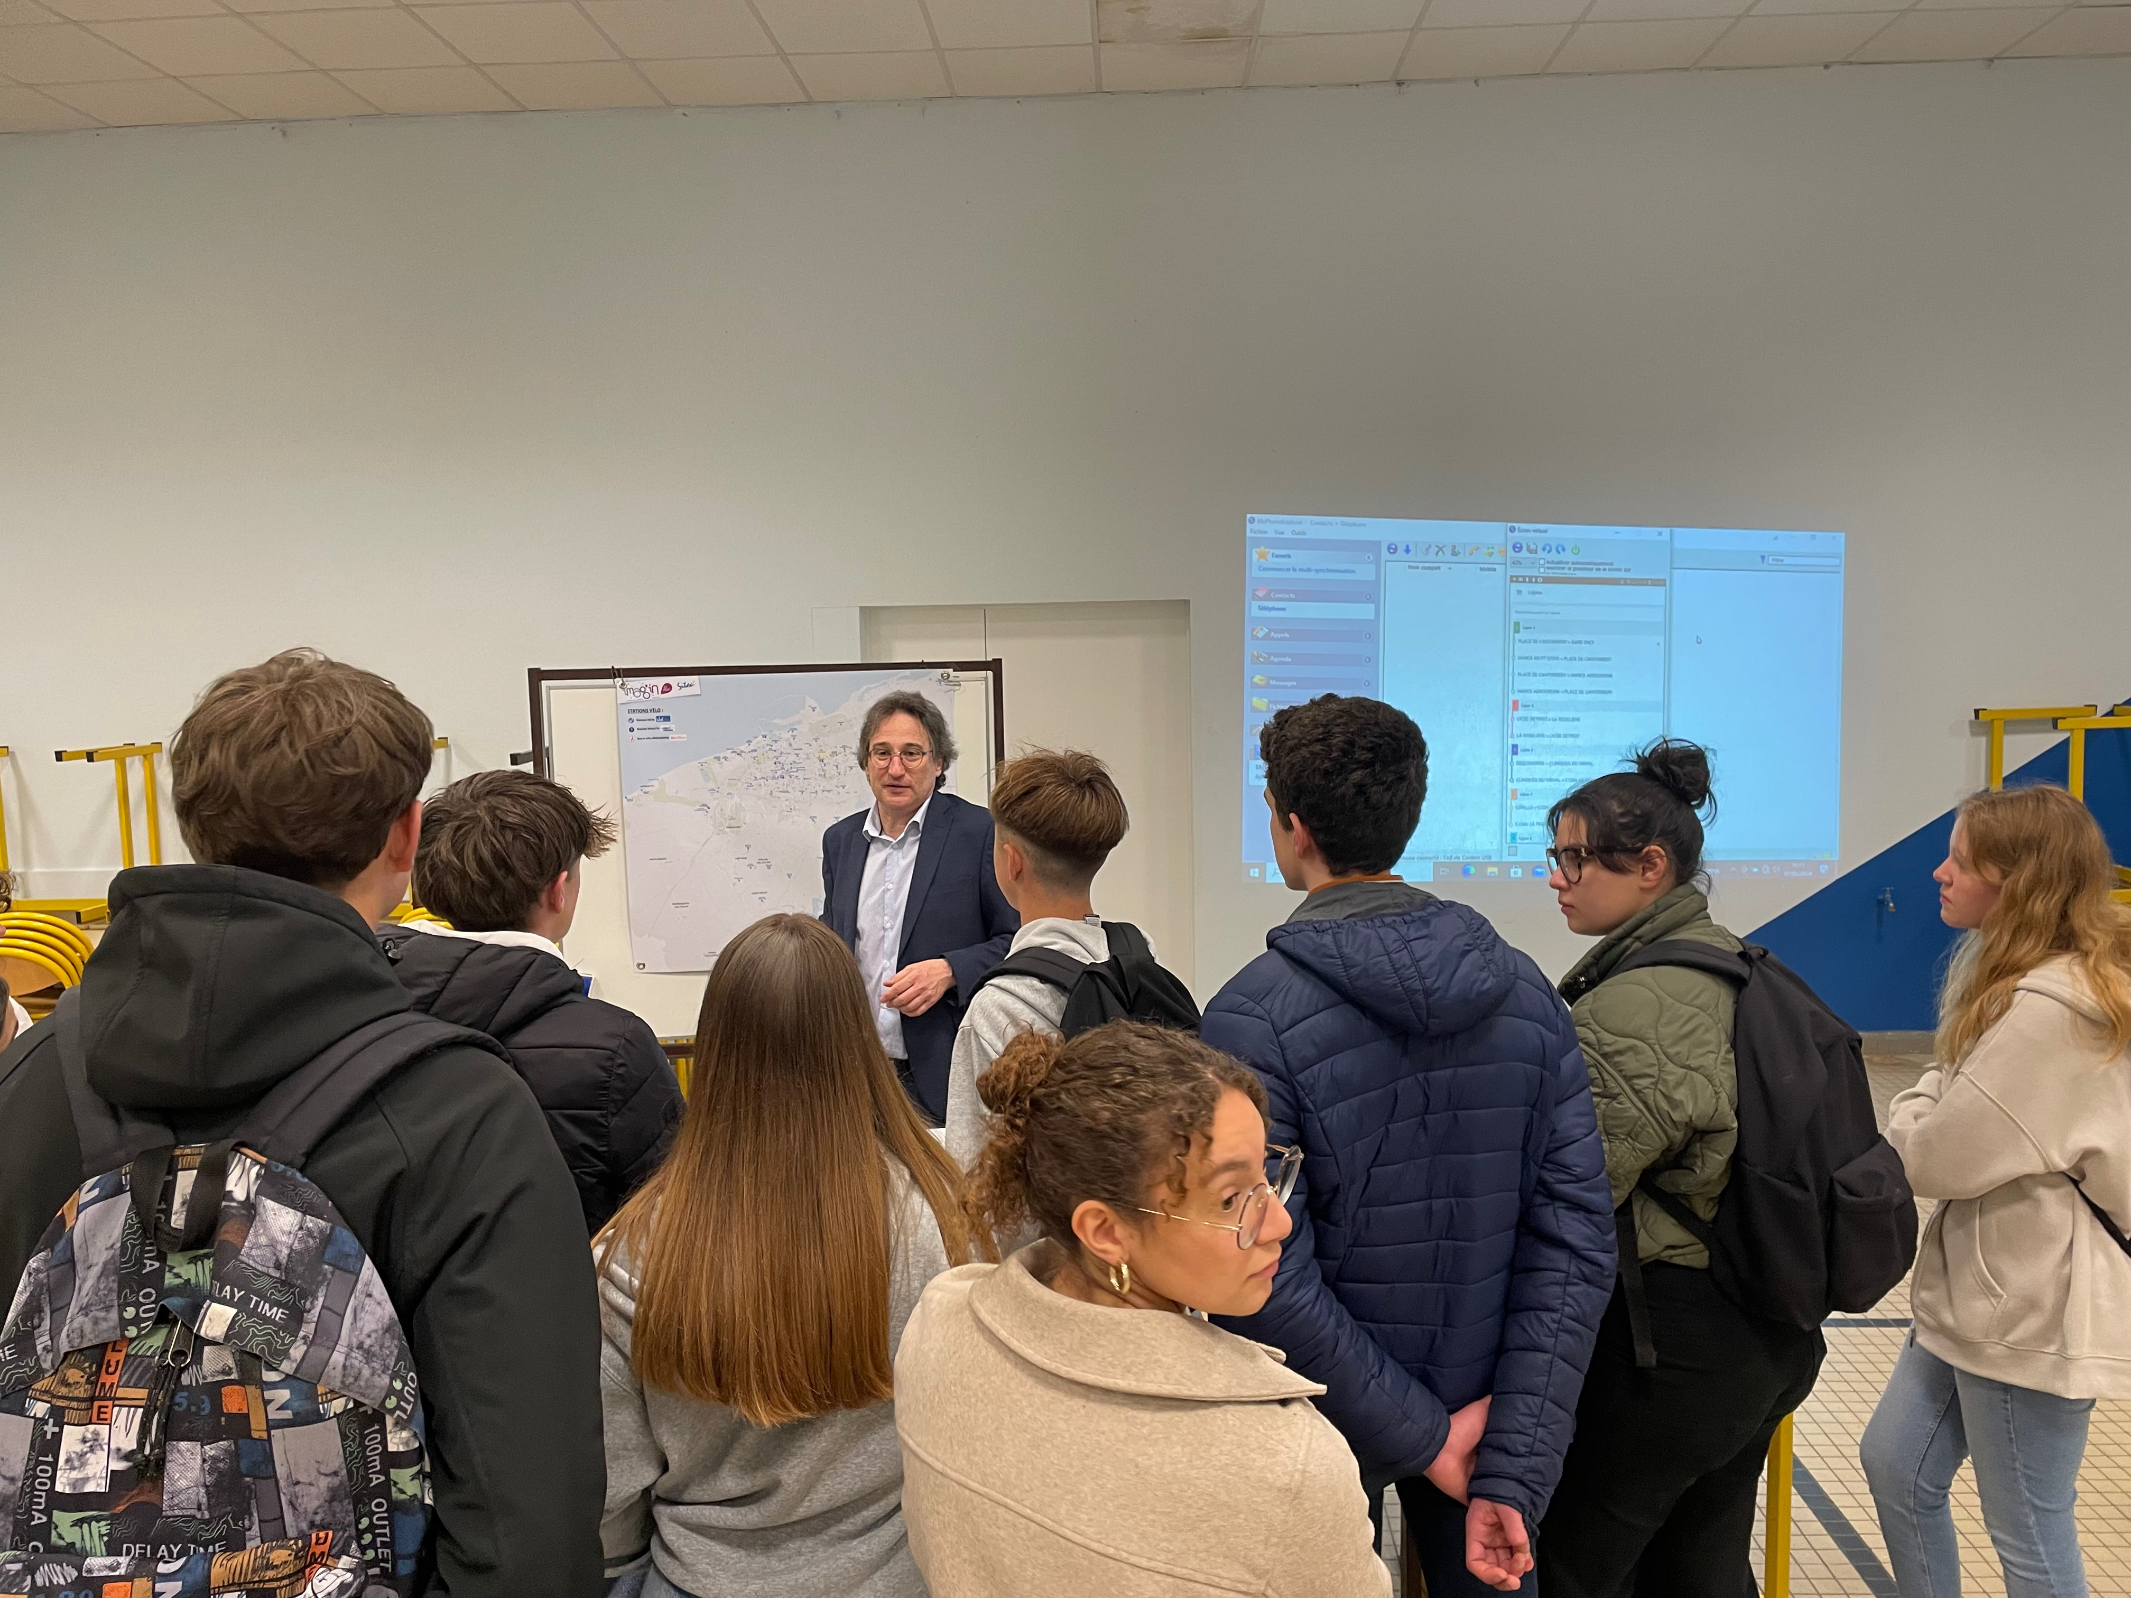


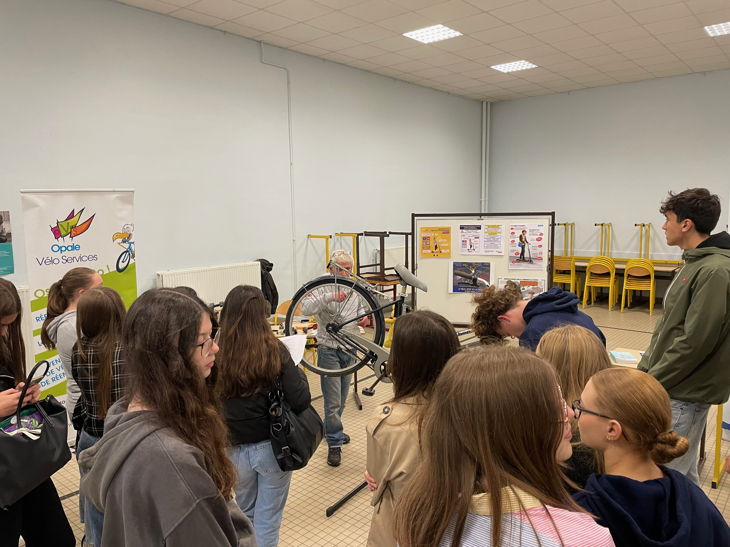
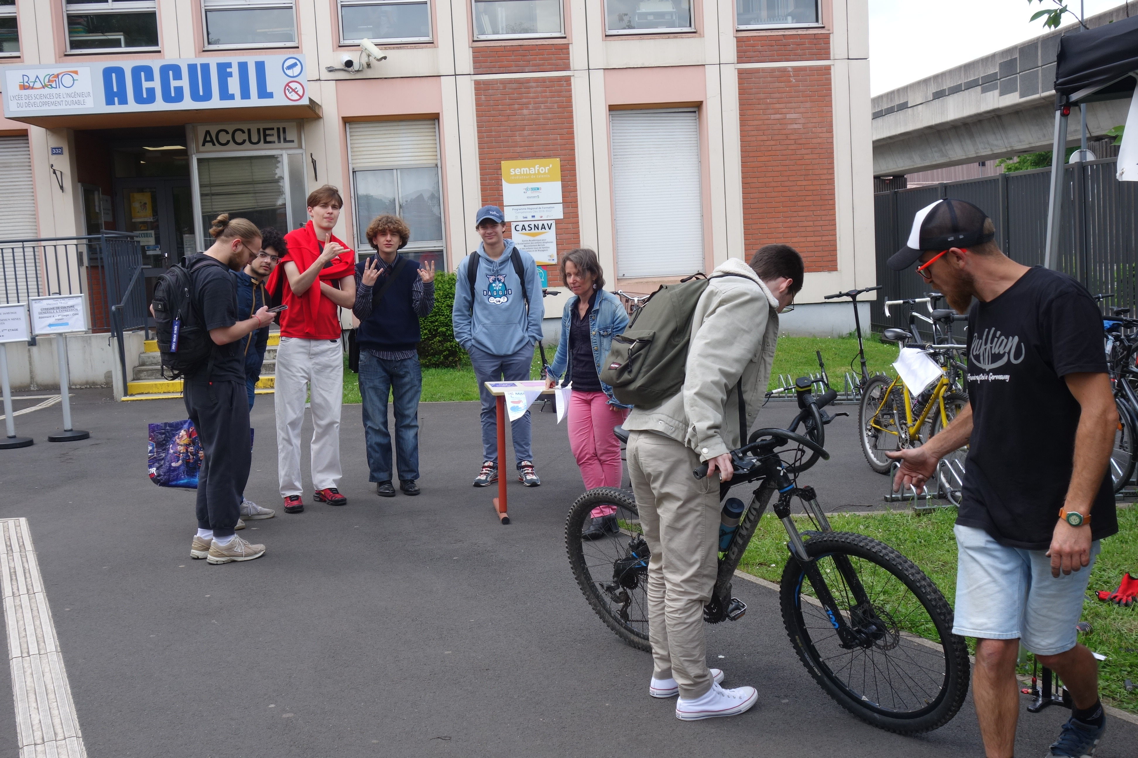
Exemples d’animations

Slide 18
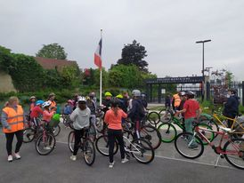
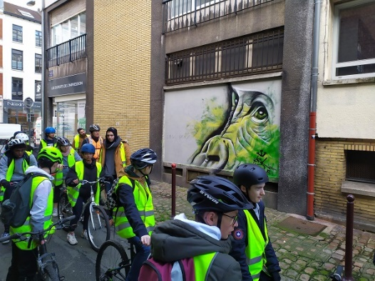
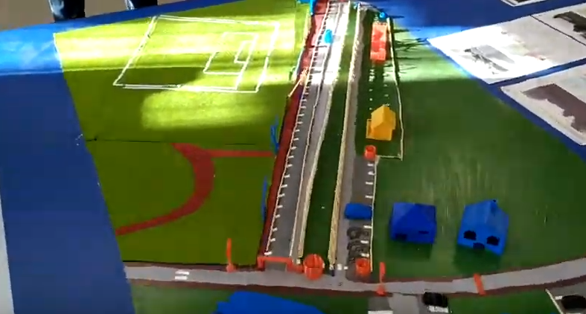
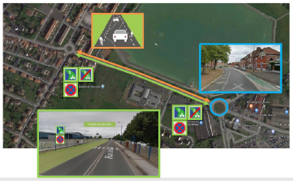
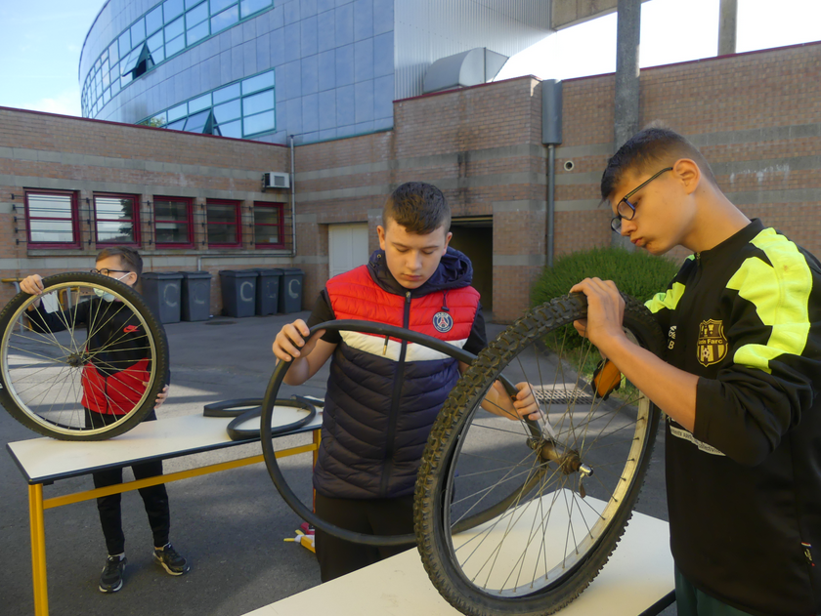
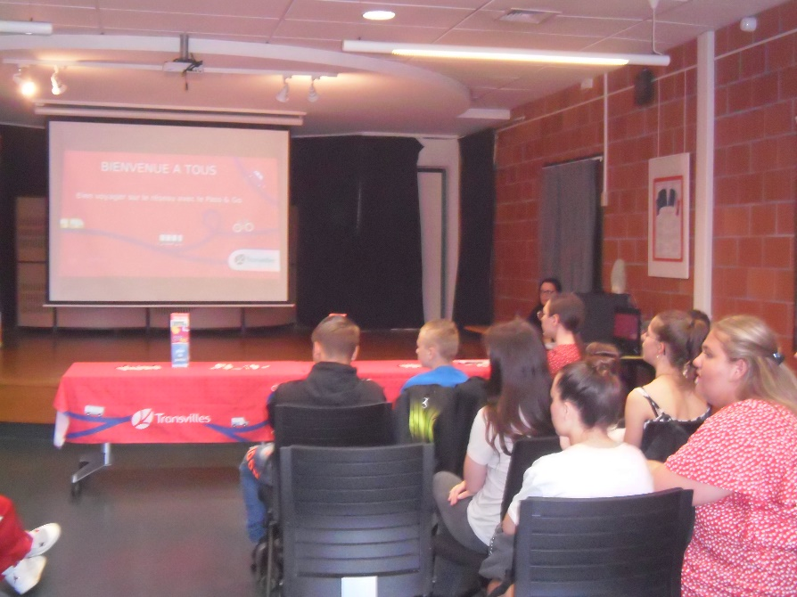
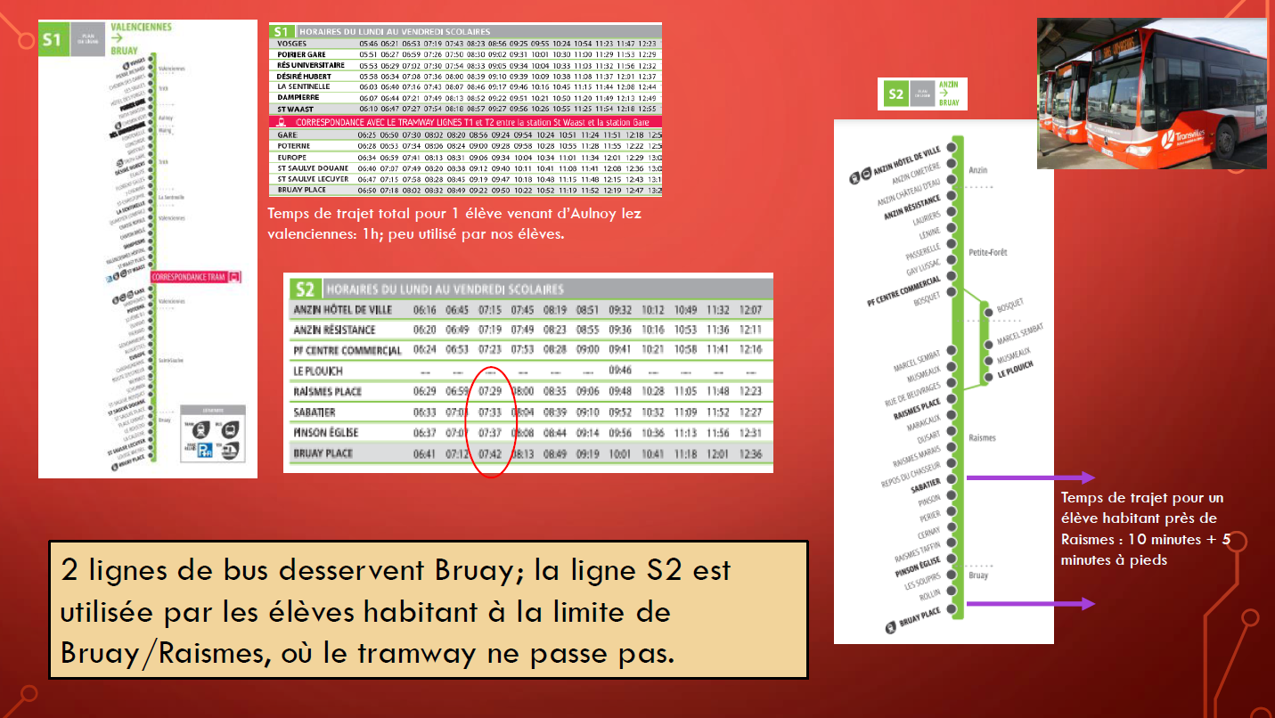
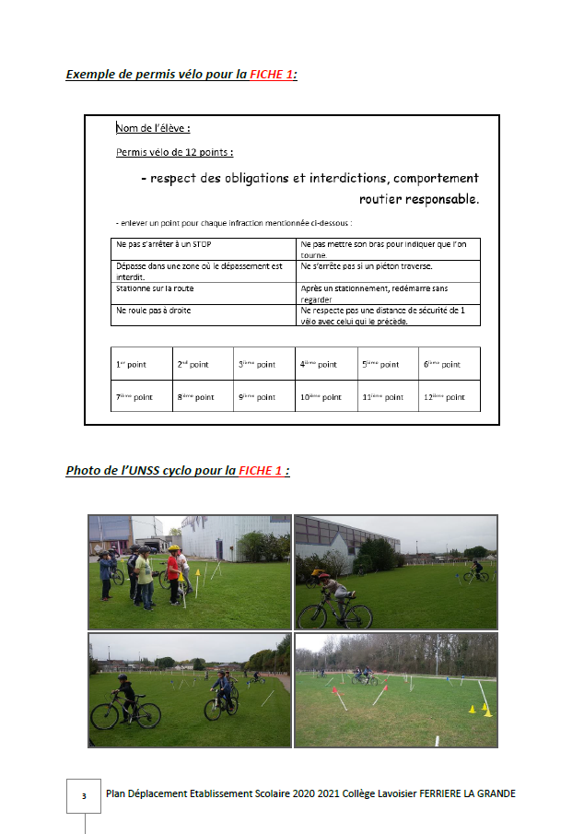
Actions mises en place
Diagnostic accessibilité / résultats enquête PDES
Collège Jean Macé
Bruay-sur-Escaut
Résultats enquête PDES
Collège Bayard Denain
Fiche Action
Collège Jean Macé
Bruay-sur-Escaut
Bilan PDES (DREAL)
Collège Lavoisier
FERRIERE LA GRANDE

Slide 19
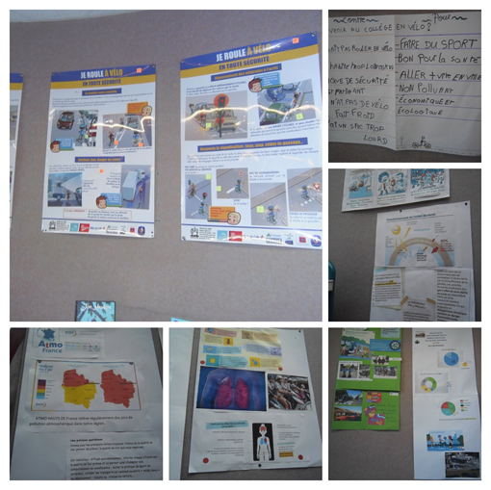
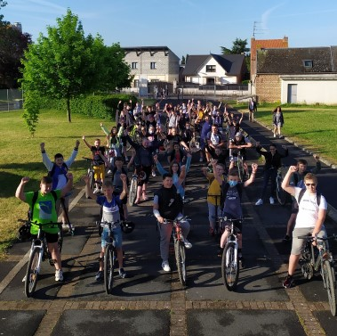

Slide 20
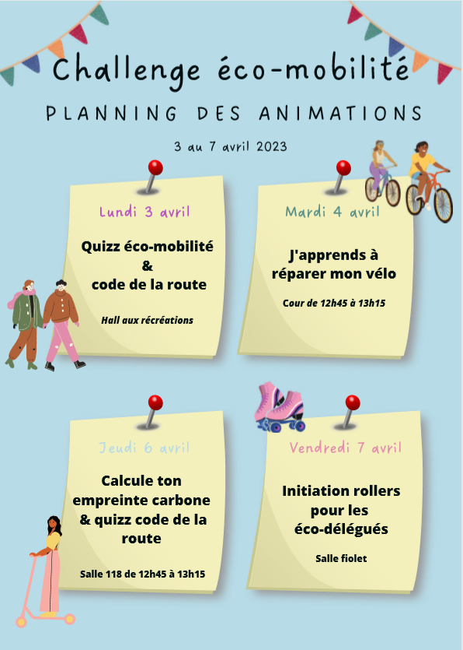
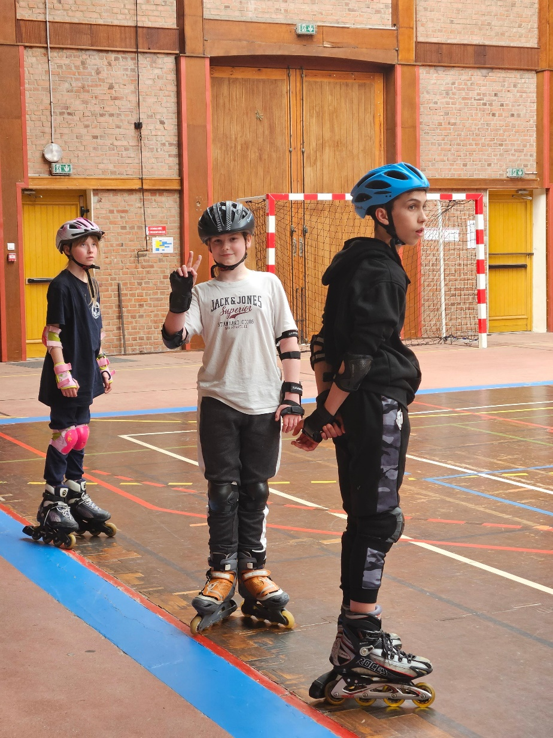

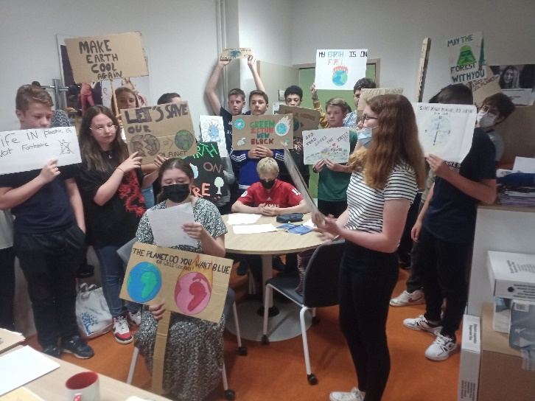

Slide 21
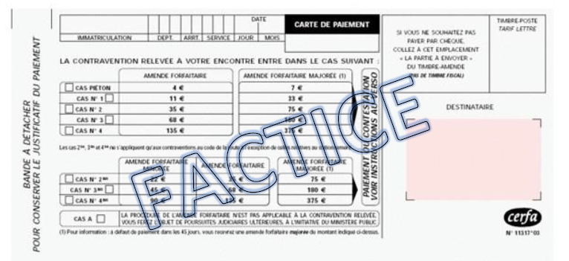
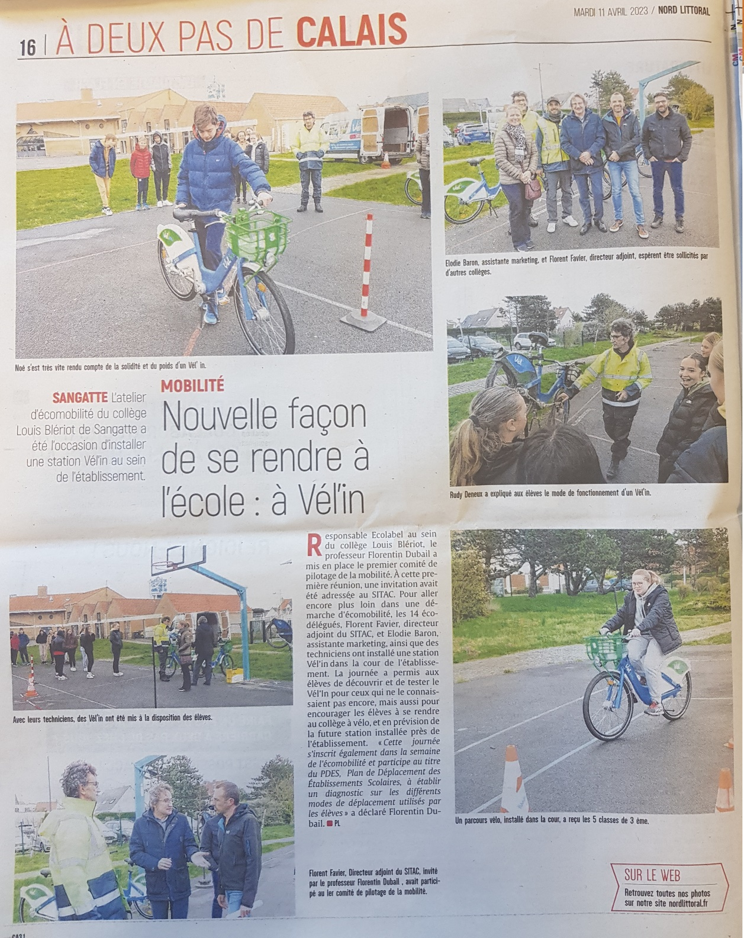
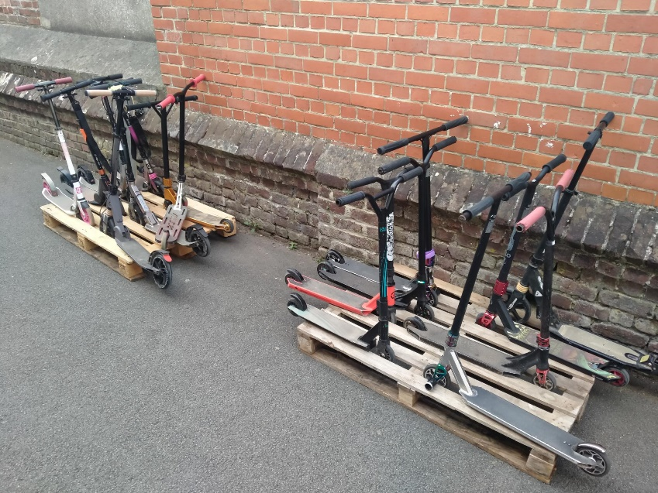
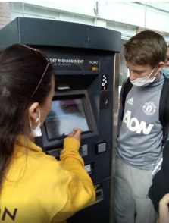

Slide 22
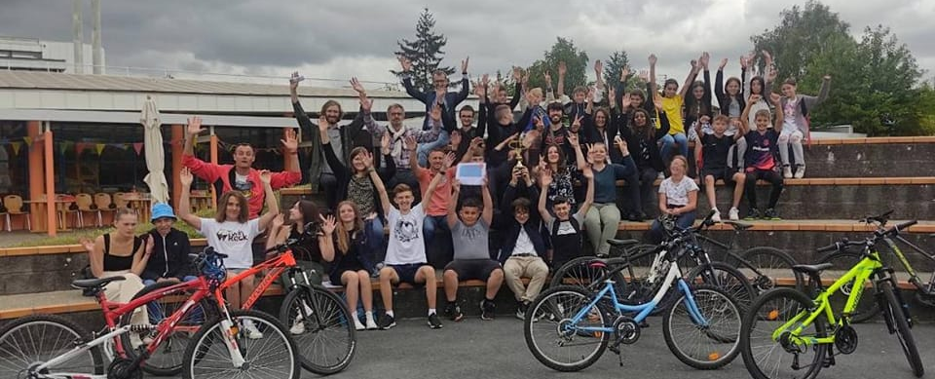

Résultats et remise de prix
Collège de Trith-Saint-Léger
Collège Roost-Warendin

Slide 23
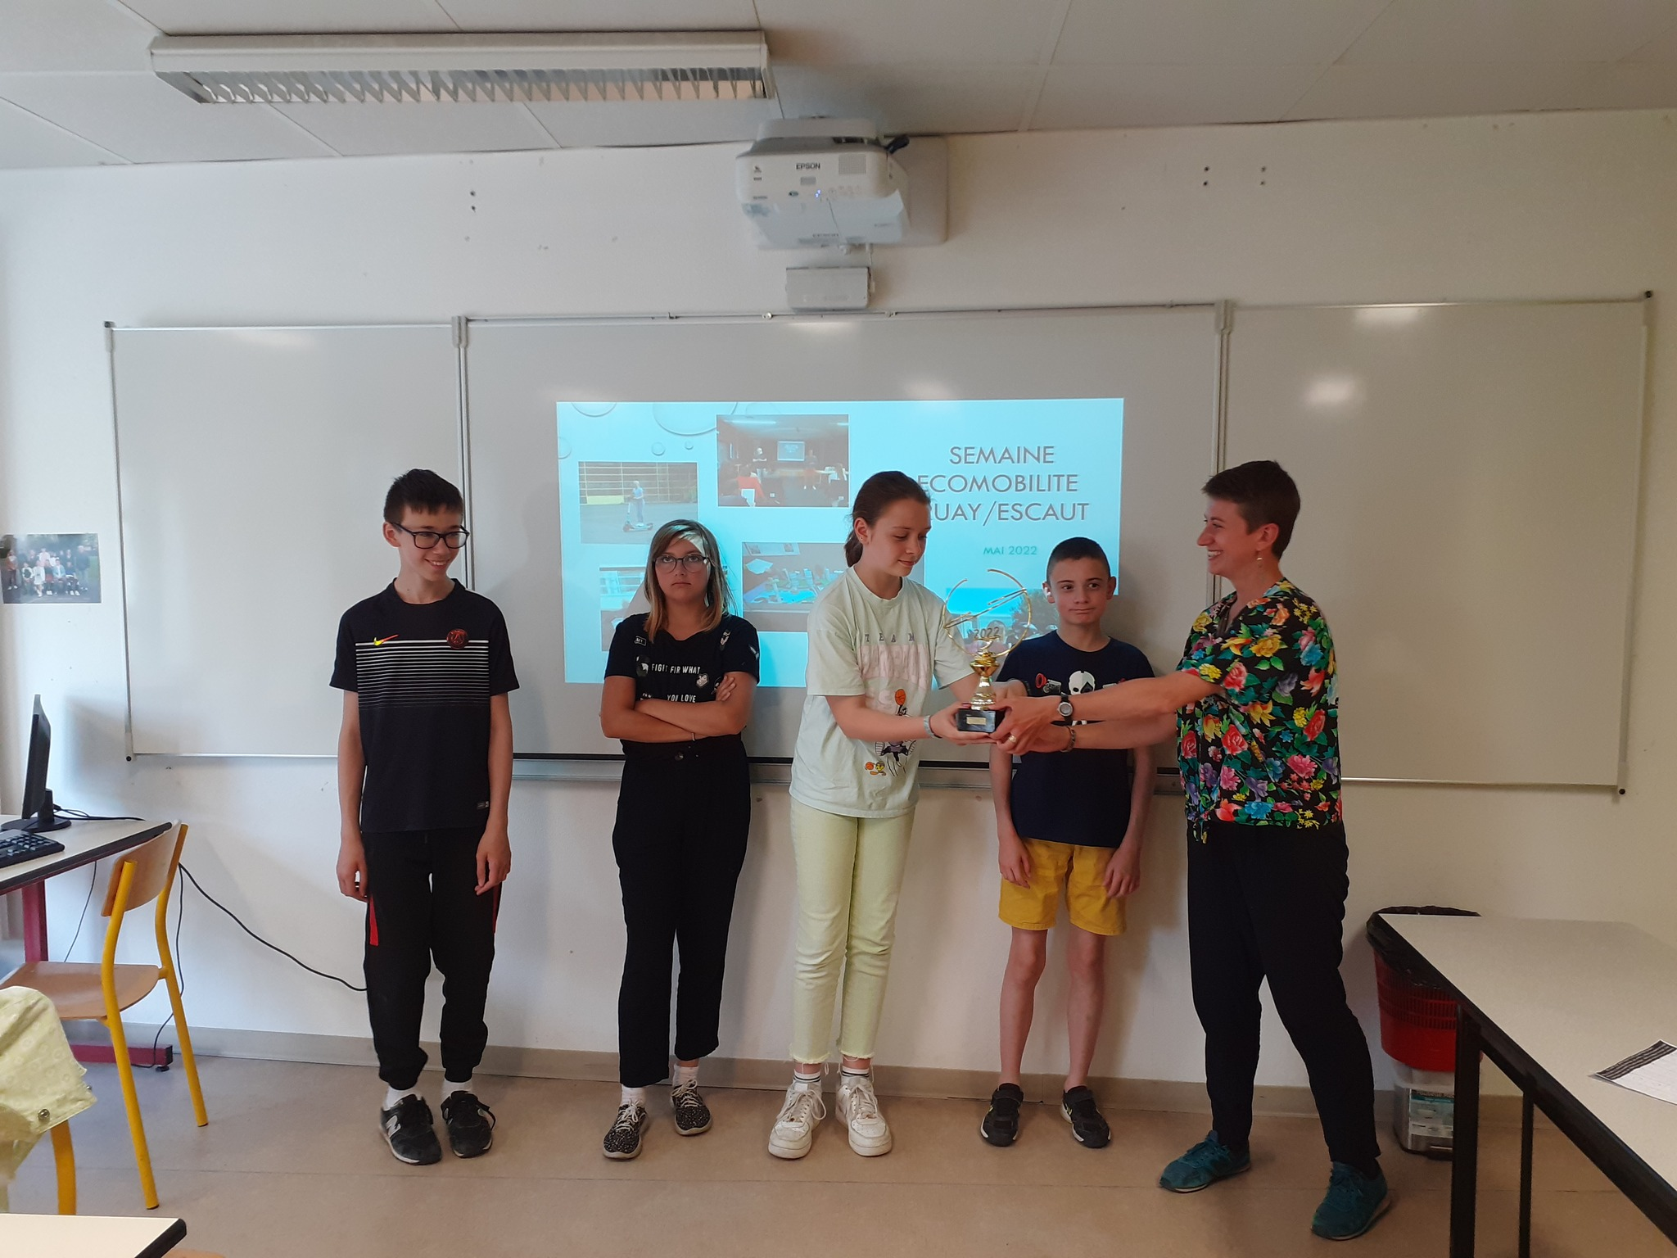
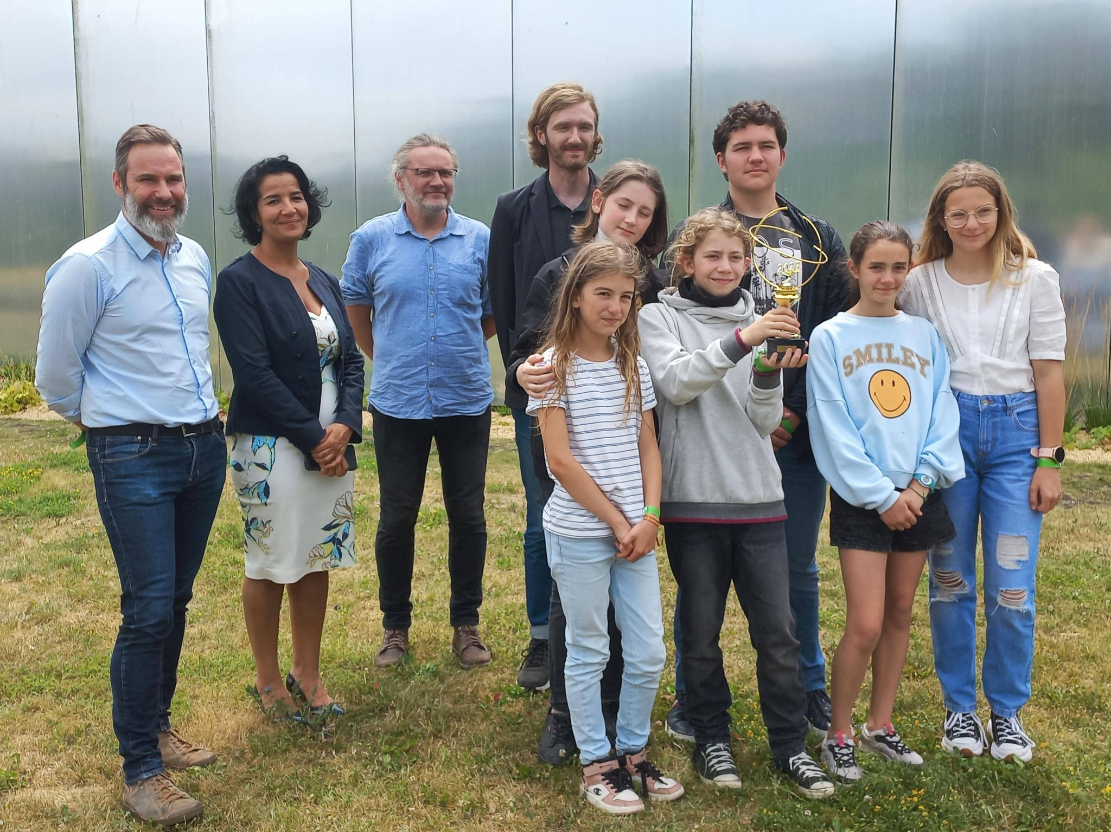
Remises de prix
7 remises de prix pour les 7 collèges gagnants :
Collège Saint Jean La Madeleine
Collège Jean Macé Bruay-sur-Escaut
Collège Saint-Exupéry Hautmont
Collège Léon Blum Wavrin

Slide 24
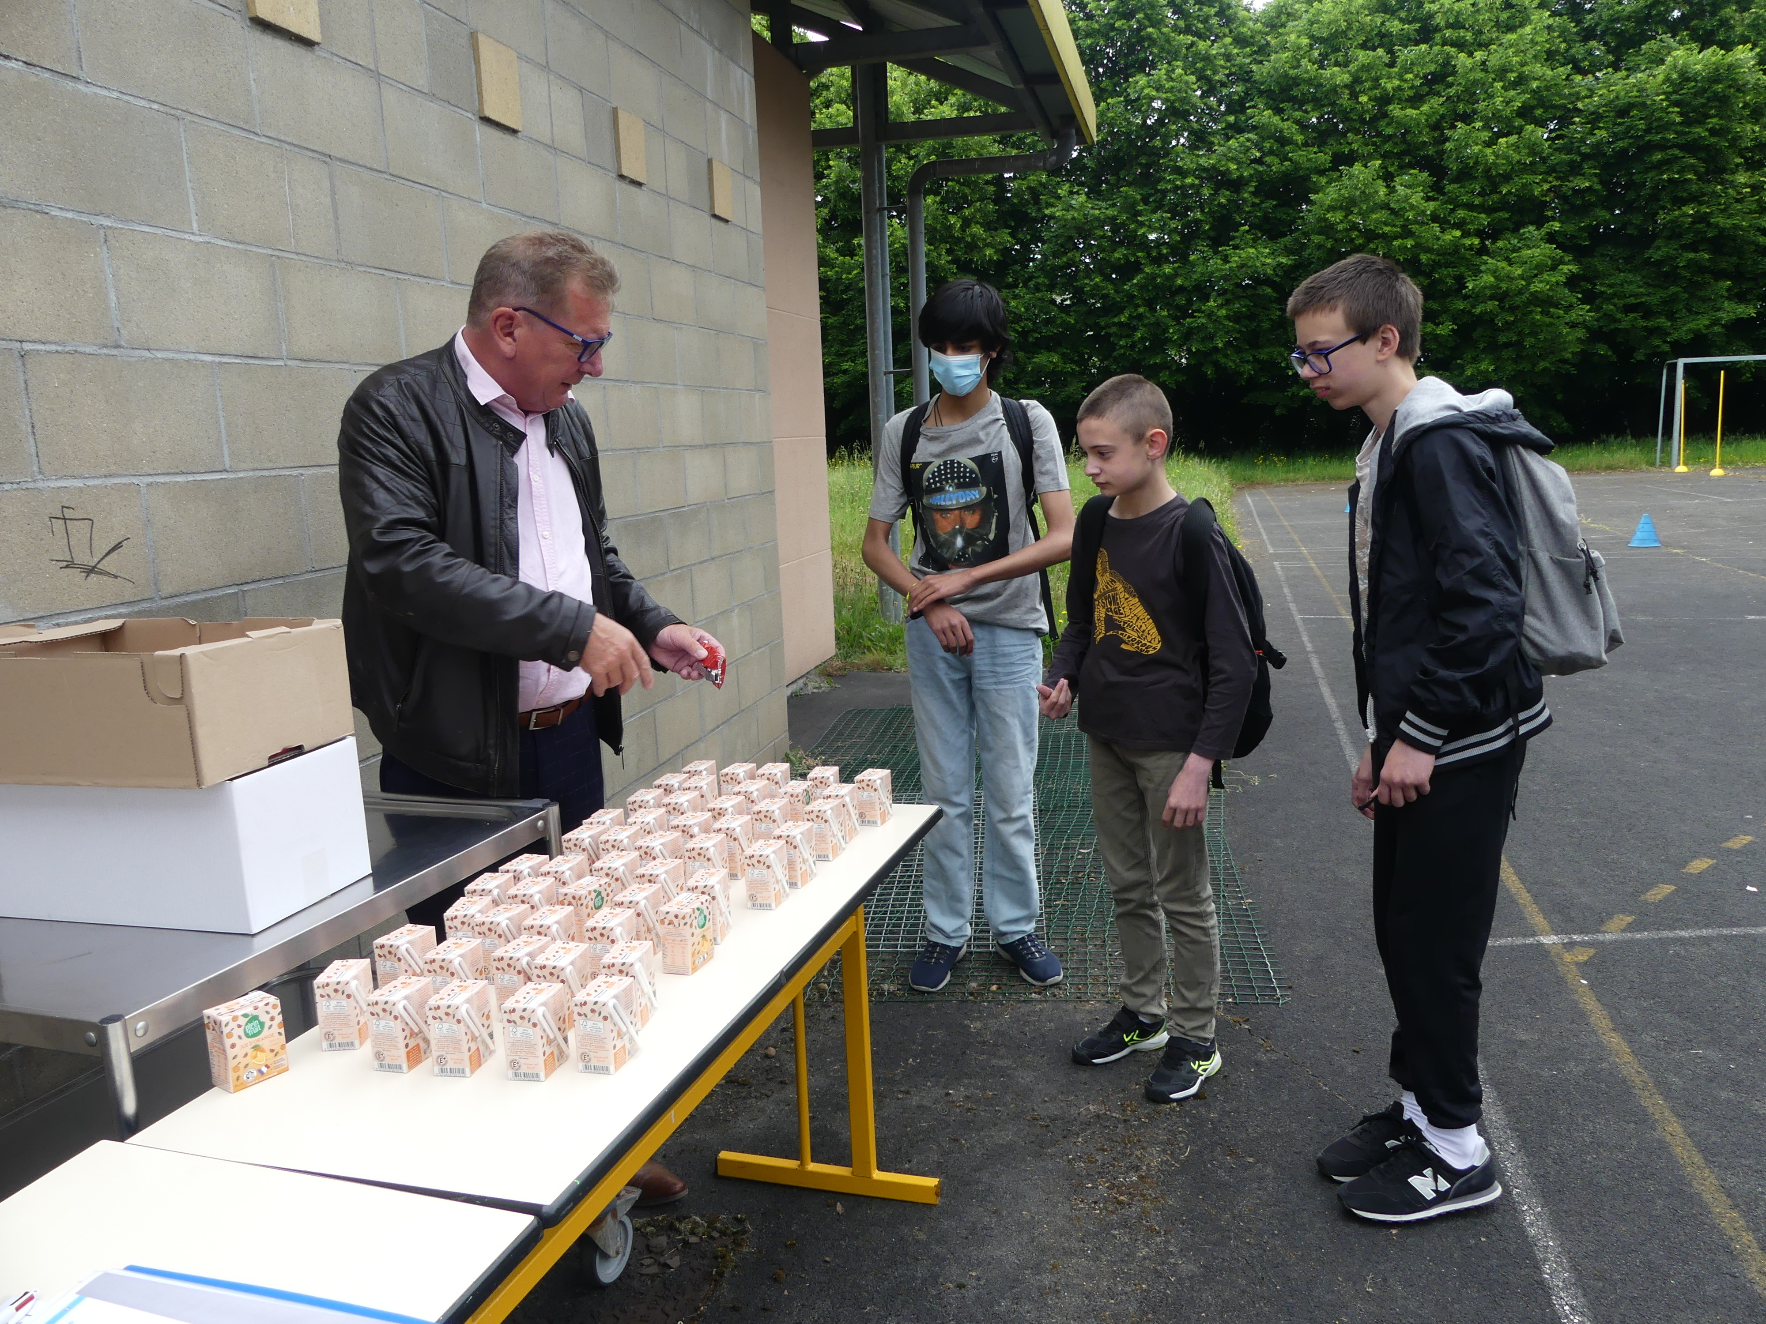

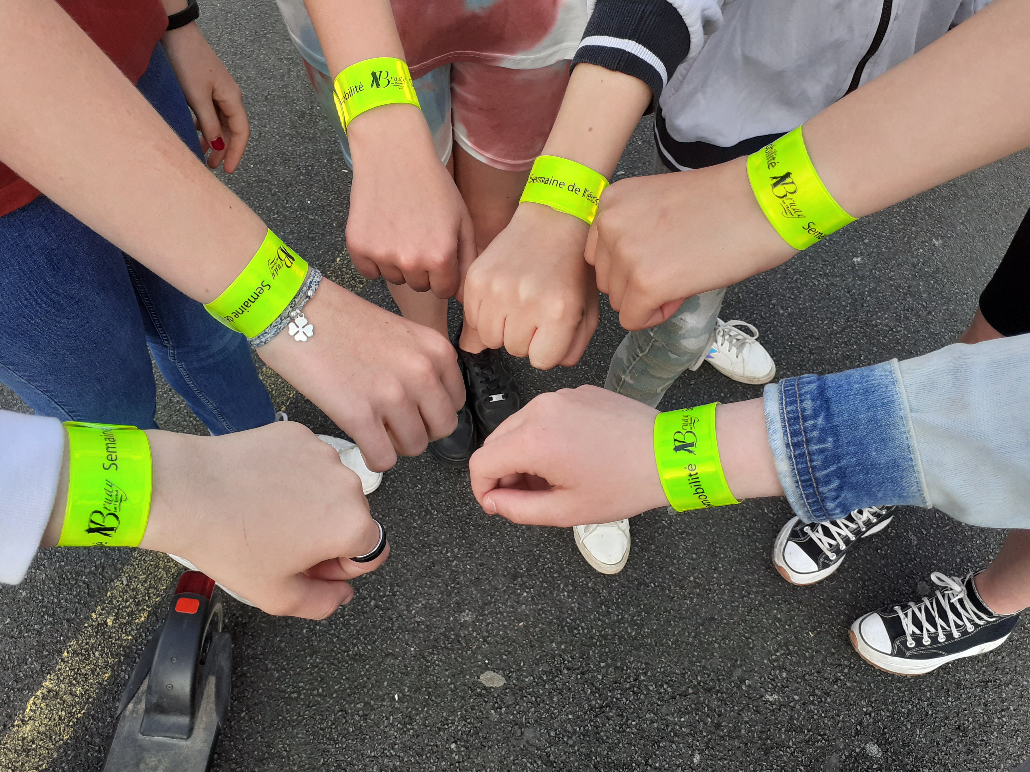

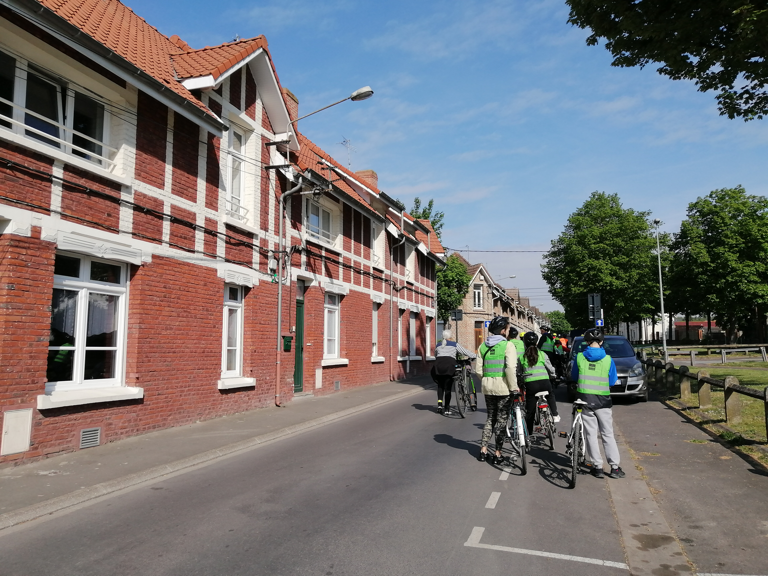
Autres récompenses
La plupart des récompenses ont été délivrées par les collèges eux-mêmes, par la commune et/ou par des partenaires privés (enseigne d’équipement sportif, fondation assurance, etc.). Parmi ces lots, il y a :
Divers goodies (bracelets fluorescents, gourdes, etc.),
Organisation de balades à vélos,
Organisation de goûters ou de petits déjeuners,
Remises des trophées et diplômes (pour les classes gagnantes dans le collège).

Slide 25
Calendrier du challenge écomobilité collèges et lycées 2025
Dates du challenge : du 24 au 28 mars 2025 :
Du 2 septembre 2024 au 14 mars 2025
Du 10/03 au 21/03
Un jour « classique » du 10/03 au 21/03
Du 24/03 au 28/03
Du 31/03 au 12/04
Le 22/04
Du 22/04 au 04/07
Inscriptions
Visios explicatives référents challenge
Etat des lieux
Challenge
Récoltes des fiches résultats remplies par les éco-délégués
Inscription des résultats dans la plateforme numérique
Résultats
Remises de prix

Slide 26



Charte des ambassadeurs du challenge

Slide 27
Quels intérêts représentent les PDES pour la collectivité ?
Avoir une vision actualisée de la mobilité scolaire sur le territoire (récolter / échanger des données sur la mobilité des élèves, des parents et du personnel)
Agir sur la mobilité scolaire avec des partenaires volontaires et mobilisés
Eveiller les consciences sur la thématique de la mobilité durable sur le territoire
Trouver des solutions simples et parfois à moindre coût en mobilisant des dispositifs ou du matériel existant (urbanisme tactique, communication)
Appliquer / développer des actions ou des enjeux évoqués dans les documents stratégiques (PDU, SCOT, PCAET, etc.)
Travailler dans un cadre multi-partenarial avec les membres du comité de pilotage et créer du lien avec les établissements locaux
Développer le management de la mobilité scolaire

Slide 28
Les PDES : outil d’animation territoriale Quel rôle les territoires peuvent-ils jouer ?
Initier / Assister aux COPIL PDES
Pour informer les établissements de la politique de mobilité actuelle
Pour les faire contribuer à la construction d’un document stratégique (un schéma cyclable par exemple) ou à la mise en place d’une action
Pour recueillir des informations sur le fonctionnement de l’établissement
Agir en réponse aux spécificités de chaque établissement (horaires TC, infrastructures cyclables, éclairage, sensibilisation, etc.)
Suivre la dynamique des établissements avec comme point d’appui le référent PDES
Demander aux référents de participer aux concertations (Plans de mobilité, schémas, PCAET, etc.)
Se positionner comme acteur relai et informer les communes et les autres acteurs potentiellement intéressés (syndicats mixtes, intercommunalités, etc.)

Slide 29

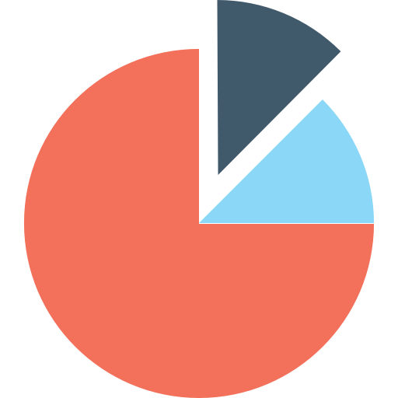


Les clefs de réussite
Créer une synergie d’acteurs autour du projet : responsables d’établissement, enseignants, parents d’élèves.
Évaluer et communiquer sur les résultats pour garantir la pérennité de la démarche.
Encourager les gestionnaires à adapter l’espace public pour les modes actifs en créant des aménagements adaptés
Ne pas se limiter aux déplacements domicile-étbls scolaires mais agir sur l’ensemble des déplacements liés à la vie scolaire : trajets vers la cantine, la salle de sport, visites pédagogiques, voyages d’études.

Slide 30
Les dates à retenir
Challenge de l’écomobilité scolaire des écoles : du 14 au 18 octobre 2024
Formation PDES à la Maison des Mobilités Durable de Lille le 21 novembre 2024
Congrès Mobiscol : 28 et 29 novembre à Aix-en-Provence
Challenge de l’écomobilité des collèges et des lycées : du 24 au 28 mars 2025

Slide 31
Merci de votre attention
Raphaël HONOREZ Chargé de mission PDES - Crem 5 rue Jules de Vicq 59 800 LILLE
raphael.honorez@ecomobilite.org Tél : 03 20 52 97 58 – 07 49 86 18 34 site ADAV : www.droitauvelo.org site Crem: www.ecomobilite.org
Notes:
Grille d’évaluation

